Slide 1
民间文学概论
主讲：唐宏宇

Slide 2
认识一下——唐宏宇
国有企业内训师
员工培训
产品宣讲
课程策划
互联网教育产品教研、讲师
文案策划
资料整合
线上授课

Slide 3
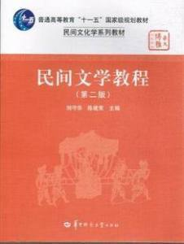
1. 教材书目
指定用书：《民间文学教程》
主 编：刘守华 陈建宪
出版机构：华中师范大学出版社
专业代码：11342
考试形式：闭卷考试，
考试总分：100分，60分合格，
考试时长：150分钟。

Slide 4
2. 题型介绍
题型 | 题数 | 题分 | 方法
单选 | 10 | 10 | 掌握技巧，相信直觉
多选 | 5 | 10 | 多选漏选，都是考点
判断改错 | 5 | 10 | 既要判断，也要修改
名词解释 | 5 | 20 | 言简意赅，答对关键
简答 | 4 | 20 | 精确提炼，直指要害
论述 | 3 | 30 | 分点作答，层次全面

Slide 5
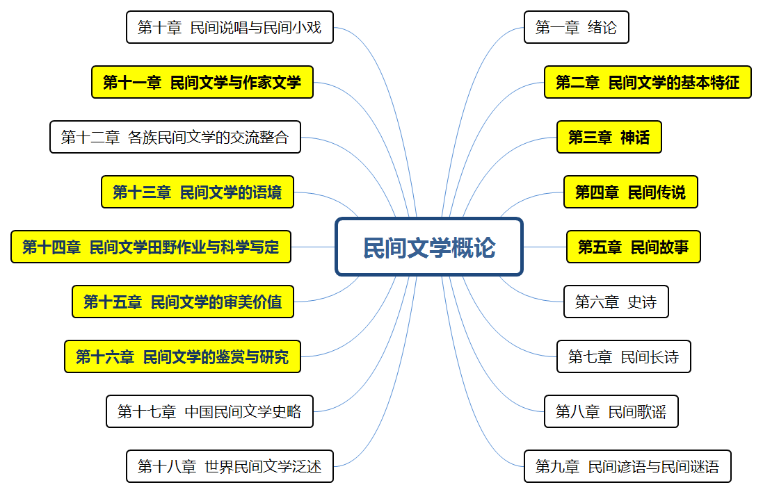
全书框架
加粗标黄章节为考前复习重点和优先章节

Slide 6
3. 全书结构
总述 | 具体内容 | 研究方法、角度
第一章 绪论 第二章 民间文学的基本特征 | 第三章 神话 第四章 民间传说 第五章 民间故事 第六章 史诗 第七章 民间长诗 第八章 民间歌谣 第九章 民间谚语与民间谜语 第十章 民间说唱与民间小戏 | 第十一章 民间文学与作家文学 第十二章 各族民间文学的交流整合 第十三章 民间文学的语境 第十四章 民间文学田野作业与科学写定 第十五章 民间文学的审美价值 第十六章 民间文学的鉴赏与研究 第十七章 中国民间文学史略 第十八章 世界民间文学泛述

Slide 7
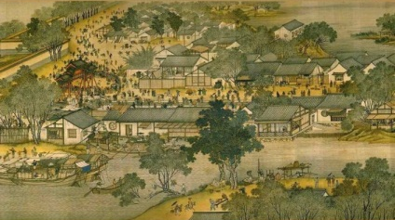
第一节 民间文学的定义与范围
第二节 中国民间文学的发生与发展
第一章 绪论
第三节 民间文艺学的性质与任务
第四节 学习目的与要求

Slide 8
第一节 民间文学的定义与范围
第二节 中国民间文学的发生与发展
第一章 绪论
第三节 民间文艺学的性质与任务
第四节 学习目的与要求

Slide 9
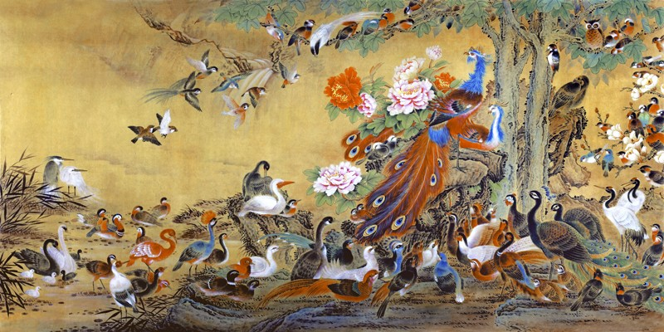
民间文学的定义与范围
1.1
中国民间文学的发生与发展
第一章 绪论
民间文艺学的性质与任务
学习目的与要求
民间文学
是什么？

Slide 10
1.1 民间文学的定义与范围
1.1.1 民间文学的性质
民间文学的定义与范围
中国民间文学的发生与发展
第一章 绪论
民间文艺学的性质与任务
学习目的与要求
1. 民间文学的含义
（1）源于原始社会时期的口头文学活动。
（2）是一个民族在生活语境里集体创作、在漫长历史中传承发展的语言艺术。
名词解释
Notes:
集体创作：孟姜女哭长城的发展演变
它既是该民族生活、思想与感情的自发表露，有关历史、科学、宗教及其他人生知识的总结，审美观念和艺术情趣的表现形式，也是该民族集体持有的和享用的一种具有民族传统特色的生活文化。

Slide 11
知识点检验
民间文学是源于原始社会时期的（ ），是一个民族在生活语境里 （ ） 、在漫长历史中传承发展的（ ）

Slide 12
知识点检验
民间文学是源于原始社会时期的（ 口头文学活动 ），是一个民族在生活语境里 （集体创作 ） 、在漫长历史中传承发展的（语言艺术 ）

Slide 13
民间文学的定义与范围
1.1.1 民间文学的性质
中国民间文学的发生与发展
第一章 绪论
2. 民间文学在西方称什么
民间文艺学的性质与任务
选择
学习目的与要求
（1）民间文学在世界各国有不同的叫法，在西方国家，一般称为“Folklore”,”由汤姆斯最早提出。
（2）在苏联，被称为“劳动人民的口头创作”
（3）在日本，被称为“口承文艺”
Folk”为民众，“Lore”为知识，合在一起称作“民众的知识”。

Slide 14
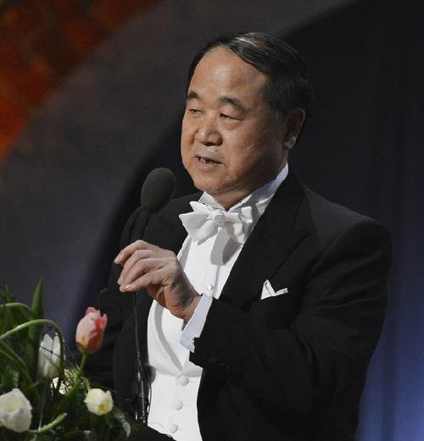
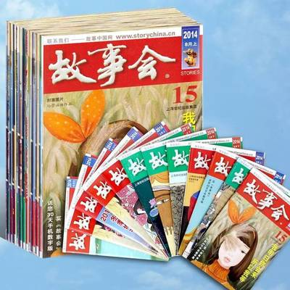
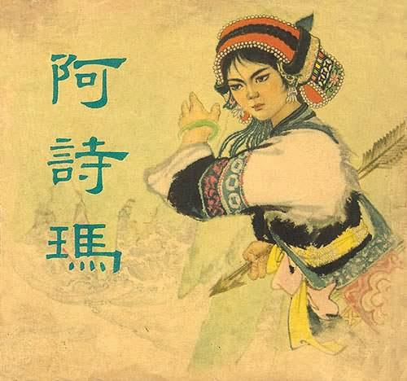
民间文学的定义与范围
1.1.2 民间文学的范围
判断
中国民间文学的发生与发展
第一章 绪论
民间文艺学的性质与任务
学习目的与要求
通过在创作者、流传形式、内容和思想倾向方面的差异，我们将文学分为：作家文学、通俗文学和民间文学。

Slide 15
民间文学的定义与范围
1.1.2 民间文学的范围
中国民间文学的发生与发展
第一章 绪论
民间文艺学的性质与任务
①民间文学 vs 通俗文学
学习目的与要求
郑振铎曾说 “俗文学就是通俗的文学，就是民间文学，也就是大众的文学。
Notes:
郑振铎曾说“俗文学就是通俗的文学，就是民间文学，也就是大众的文学。

Slide 16
民间文学的定义与范围
1.1.2 民间文学的范围
中国民间文学的发生与发展
第一章 绪论
民间文艺学的性质与任务
①民间文学 vs 通俗文学
学习目的与要求
郑振铎曾说 “俗文学就是通俗的文学，就是民间文学，也就是大众的文学。
 | 民间文学 | 通俗文学
1.创作者 | （集体）创作 | （个人）创作
2.创作流传形式 | （口语） | 书面
3.内容与思想倾向 | 反映整个民族或某一群体的思想与情趣 | 反映（个人）生活感受
Notes:
郑振铎曾说“俗文学就是通俗的文学，就是民间文学，也就是大众的文学。

Slide 17
民间文学的定义与范围
1.1.2 民间文学的范围
中国民间文学的发生与发展
第一章 绪论
② 民间文学 vs 作家文学
民间文艺学的性质与任务
学习目的与要求
忠实于原作的前提下进行科学整理再发表出来 → 民间文学
吸取民间文学素材，重新改编和再创作 → 作家文学
Notes:
忠于原作：例如：孟姜女哭长城

Slide 18
随堂演练
最早提出“Folkore(民俗）”这一学科名词的是【 】
A.阿尔奈
B.阿尔宿特·贝茨·洛德
C.汤姆斯
D.理查德·鲍曼

Slide 19
随堂演练
最早提出“Folkore(民俗）”这一学科名词的是【 C 】
A.阿尔奈
B.阿尔宿特·贝茨·洛德
C.汤姆斯
D.理查德·鲍曼

Slide 20
第一节 民间文学的定义与范围
第二节 中国民间文学的发生与发展
第一章 绪论
第三节 民间文艺学的性质与任务
第四节 学习目的与要求

Slide 21
1.2 中国民间文学的发生和发展
1.2.1中国民间文学的起源
民间文学的定义与范围
中国民间文学的发生与发展
第一章 绪论
民间文艺学的性质与任务
学习目的与要求
1. 原始形态的民间文学包括哪些方面的内容
简答
（1）建立在劳动节奏基础上渗透于生活各个方面的歌谣活动。
（2）宗教活动中与仪式行为相伴随的神圣故事，我们今天称之为“神话”。
（3）休闲时借以消遣的传说与故事。

Slide 22
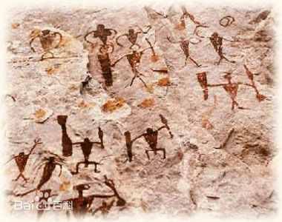
1.2.1 中国民间文学的起源
民间文学的定义与范围
中国民间文学的发生与发展
第一章 绪论
民间文艺学的性质与任务
1. 原始形态的民间文学包括哪些方面的内容
学习目的与要求
（1）建立在劳动节奏基础上渗透于生活各个方面的歌谣活动。（2分）
例如：《弹歌》
断竹，续竹；
飞土，逐宍（肉）。
Notes:
这首歌谣仅8个字，是中国古代现存的最短的诗歌。
断竹，指把竹子断开。续竹，指把竹子绑接起来，制成弹弓。飞土，指发射土做的弹丸。逐宍，逐，是追逐的意思；宍，古“肉”字，指禽兽之类；逐宍，就是追捕禽兽的意思。全诗可译为：“砍伐野竹，制成弹弓；发射弹丸，追捕猎物。”
这首歌谣反映了我国远古渔猎时代人民的劳动生活，描写了他们砍竹、接竹、制作弹弓，并发射弹丸捕猎禽兽的全过程。

Slide 23
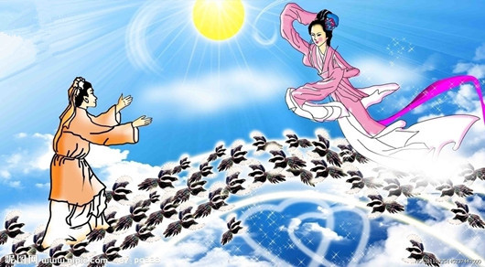
1.2.1 中国民间文学的起源
民间文学的定义与范围
中国民间文学的发生与发展
第一章 绪论
民间文艺学的性质与任务
学习目的与要求
（2）宗教活动中与仪式行为相伴随的神圣故事，我们今天称之为“神话”。（2分）
例如：《牛郎织女》

Slide 24

1.2.1 中国民间文学的起源
民间文学的定义与范围
中国民间文学的发生与发展
第一章 绪论
（3）休闲时借以消遣的传说与故事。（1分）
民间文艺学的性质与任务
学习目的与要求
例如：蛤蟆讨媳妇(哈尼族民间故事）

Slide 25
1.2.1 中国民间文学的起源
民间文学的定义与范围
中国民间文学的发生与发展
第一章 绪论
民间文艺学的性质与任务
学习目的与要求
复习
原始形态的民间文学包括哪些方面的内容？

Slide 26
1.2.1 中国民间文学的起源
民间文学的定义与范围
中国民间文学的发生与发展
第一章 绪论
民间文艺学的性质与任务
原始形态的民间文学包括哪些方面的内容？
学习目的与要求
（1）建立在劳动节奏基础上渗透于生活各个方面的歌谣活动。
（2）宗教活动中与仪式行为相伴随的神圣故事，我们今天称之为“神话”。
（3）休闲时借以消遣的传说与故事。

Slide 27
民间文学的定义与范围
1.2.2 中国民间文学的丰富遗产
中国民间文学发展过程
中国民间文学的发生与发展
第一章 绪论
选择
民间文艺学的性质与任务
学习目的与要求
周：已有诗歌采录制度，中国第一部诗歌总集《诗经》
1942年延安：《在延安文艺座谈会上的讲话》规定部队要搜集民歌
21世纪：中国民间文学事业进入一个新时期
3世纪之后
：志怪笔记不断涌现
明：《三言》《二拍》取材民间故事
清：《聊斋志异》取材民间故事
十年浩劫
原始社会：原始形态的民间文学：歌谣活动； “神话”；传说与故事。（简答）
唐宋时期：“说话”和话本：曲艺的起源。叙事作品：唐传奇、宋话本。
2世纪三国时代：第一本古代笑话专集《笑林》
五四之后的新发展：1922年北大的歌谣研究会，发行《歌谣周刊》
1950年：中国民间文艺研究会成立
1979年：中国民间文艺研究会恢复活动
Notes:
1、《笑林》：有个秀才年近七十，他的妻子突然生了一个儿子，因为年岁已高才生了儿子，就取名为“年纪”。过了不久，又生了一个儿子，看模样像个读书的，便取名为“学问”。第三年又生了一个儿子，秀才笑道：“这样大的岁数了，还能得子，真是笑话。”于是取名为“笑话”。三个儿子长大后无事可做，秀才让他们进山打柴，等到回来，丈夫问妻子说：“三个人谁打的柴多？”妻子说：“年纪有了一把，学问一点也没有，笑话倒是有一担。”
2、志怪小说：干宝《搜神记》《搜神记》是一部记录古代民间传说中神奇怪异故事的小说集，作者是东晋的史学家干宝。主角有鬼，也有妖怪和神仙
3、唐传奇：《莺莺传》、宋元话本：《快嘴李翠兰》

Slide 28
民间文学的定义与范围
1.2.3 中国民间文学事业的新发展
中国民间文学的发生与发展
第一章 绪论
民间文艺学的性质与任务
1. 对于民间文学的保护（主要指新时期)
简答
学习目的与要求
根据联合国教科文组织《保护非物质文化遗产公约》，非物质文化遗产包括：
（1）口头文学和语言。
（2）表演艺术。
（3）民俗活动。
（4）传统手工艺。
（5）包括民间信仰在内的民间知识和文化空间。
助记：口眼或（活）手指（知）

Slide 29
民间文学的定义与范围
1.2.3 中国民间文学事业的新发展
中国民间文学的发生与发展
第一章 绪论
民间文艺学的性质与任务
1. 对于民间文学的保护（主要指新时期)
学习目的与要求
文化遗产日
判断&选择
国务院决定，从2006年起，每年六月的第二个星期六为“文化遗产日”。

Slide 30
随堂演练
1、中国第一本古代笑话专集《笑林》出现在（）
A.前秦时代
B.两汉时代
C.三国时代
D.唐宋时代

Slide 31
随堂演练
1、中国第一本古代笑话专集《笑林》出现在（C）
A.前秦时代
B.两汉时代
C.三国时代
D.唐宋时代

Slide 32
随堂演练
2、北京大学1922年创办的民间文学研究重要学术刊物是（ ）
A.《民俗学刊》
B.《歌谣周刊》
C.《民间文学》
D.《民间文学论坛》

Slide 33
随堂演练
2、北京大学1922年创办的民间文学研究重要学术刊物是（B ）
A.《民俗学刊》
B.《歌谣周刊》
C.《民间文学》
D.《民间文学论坛》

Slide 34
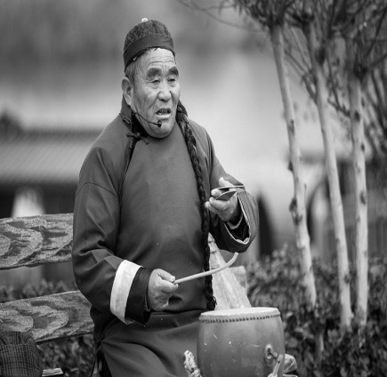
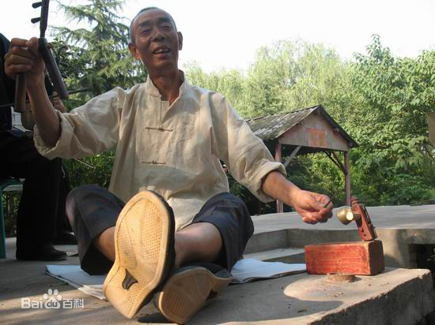
民间文学的定义与范围
1.2.3 中国民间文学事业的新发展
中国民间文学的发生与发展
第一章 绪论
2. 民间文学的类型
民间文艺学的性质与任务
选择
学习目的与要求
民间文学可以分成原生态、再生态和新生态三种类型。
① 原生态民间文学指现在仍活在民众口头和实际生活中的传统民间文学，这一类民间文学正在逐渐衰亡。 例如：华阴老腔

Slide 35

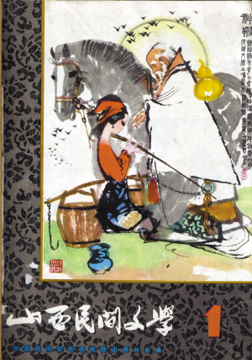
民间文学的定义与范围
1.2.3 中国民间文学事业的新发展
中国民间文学的发生与发展
第一章 绪论
民间文艺学的性质与任务
2. 民间文学的类型
学习目的与要求
② 再生态民间文学 指经过整理和改编，转化为书面或视听文学样式的民间文学，这一类民间文学转变形态后，重新走向千家万户，比以前传播更加广泛。

Slide 36

民间文学的定义与范围
1.2.3 中国民间文学事业的新发展
中国民间文学的发生与发展
第一章 绪论
民间文艺学的性质与任务
学习目的与要求
③ 新生态民间文学 指从当代社会生活中自然产生，反映人民某些意愿与时代风尚的新的故事、笑话、歌谣、谚语等，它们将不断涌现，恐怕永无枯竭之意。借助电脑网络、手机、电视宽带等新的传媒技术，服务于民众生活的各种民间文学创作，得到了更大的发展。

Slide 37
第一节 民间文学的定义与范围
第二节 中国民间文学的发生与发展
第一章 绪论
第三节 民间文艺学的性质与任务
第四节 学习目的与要求

Slide 38
民间文学的定义与范围
1.3 民间文艺学的性质与任务
中国民间文学的发生与发展
第一章 绪论
民间文艺学的性质与任务
1.3.1 民间文艺学的学科性质
简答
判断
学习目的与要求
1. 民间文学是人民大众集体创作与传承的语言艺术，民间文艺学则是专门研究民间文学的一门科学。
2. 民间文艺学的研究对象，主要指人民大众的口头文学创作。
如神话、传说、故事、史诗、叙事长诗、歌谣、谚语、谜语、歇后语、民间说唱、民间小戏等。不包含民间工艺和民间舞蹈。
3. 从民间文艺学的学科性质来看，它是一门既具有交叉性又具有独立性的学科。
4. 民间文艺学与民俗学、哲学、文化人类学、社会学等人文社会科学关系密切。
5. 民间文艺学比一般文艺学更需要历史学的帮助。

Slide 39
民间文学的定义与范围
中国民间文学的发生与发展
1.3.2 民间文艺学的国际性
第一章 绪论
选择
民间文艺学的性质与任务
1. 英国
学习目的与要求
英国是开展民俗学研究最早的国家之一，1846年，英国学者汤姆斯首先提出了民俗这一学科名词。1878年，英国又率先成立了民俗学会。
2. 芬兰
芬兰是当代世界民间文学研究活动的中心。国际民俗学家协会、国际民间叙事研究协会和北欧民俗学会的会址都在芬兰，1989年联合国第二十五届大会向会员国提交的《保护民间创作建议案》，就是在芬兰学者劳里•航柯的主持下起草的。
其他国家：德国、俄国、日本、美国等
Notes:
1、神话：《夸父逐日》2、故事：《龙的传说》3、谚语：冬日麦盖三层被，来年枕着馒头睡 4、谜语：两个胖子——打一地名 5、歇后语：腊月里的萝卜——冻（动）了心

Slide 40
民间文学的定义与范围
中国民间文学的发生与发展
1.3.3 建设有中国特色的现代民间文艺学
第一章 绪论
民间文艺学的性质与任务
学习目的与要求
1935年，钟敬文在《民间文艺学的建设》一文中，首次运用“民间文艺学”一词来作为民间文学研究的学科名词，提出“现在正是迫切地要求着这新科学的建设的一个时代。”
Notes:
1、神话：《夸父逐日》2、故事：《龙的传说》3、谚语：冬日麦盖三层被，来年枕着馒头睡 4、谜语：两个胖子——打一地名 5、歇后语：腊月里的萝卜——冻（动）了心

Slide 41
第一节 民间文学的定义与范围
第二节 中国民间文学的发生与发展
第一章 绪论
第三节 民间文艺学的性质与任务
第四节 学习目的与要求

Slide 42
对于民间文学，我们应该怎么做？

Slide 43
民间文学的定义与范围
1.4 学习中国民间文学的目的
中国民间文学的发生与发展
论述
第一章 绪论
民间文艺学的性质与任务
① 丰富我们的文学知识
② 增进我们对中华文化和中国历史的全面了解
③ 树立民族自豪感与自信心，振奋民族精神
④ 在实际工作中运用自己的民间文艺学知识
总结：丰富知识，增进了解，振奋精神，实际运用
学习目的与要求

Slide 44
第一章 绪论
民间文学的定义与范围
民间文学的性质（含义）
民间文学的范围
学习目的与要求
中国民间文学的发生与发展
民间文艺学的性质与任务
中国民间文学的起源
中国民间文学发展过程
中国民间文学事业的新发展
民间文艺学的学科性质
民间文艺学的国际性
建设有中国特色的现代民间文学

Slide 45

第一节 集体性
第二章
民间文学的基本特征
第二节 口头性
第三节 变异性
第四节 传承性

Slide 46
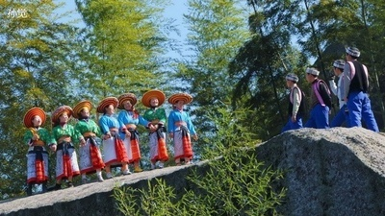
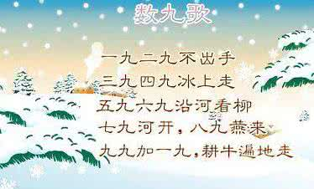
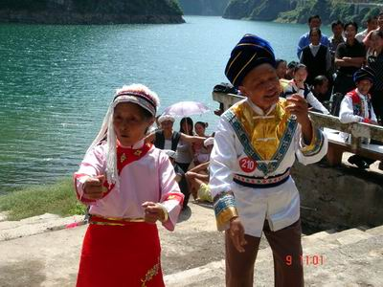
2.1 集体性
集体性
第二章
民间文学的基本特征
口头性
2.1.2 集体性的含义
变异性
名词解释
简答
传承性
1. 民间文学的集体性指的是民间文学由某个民族、地域或历史时期的广大民众共同
创作、共同传承而显现出来的特性。
2. 集体性是民间文学在创作流传方式上的本质特征。
Notes:
这就是说，民间文学由集体创作、集体流传，为集体服务并为广大民众所共有。图二为张家界民间歌谣

Slide 47
集体性
2.1.2 集体性的表现
第二章
民间文学的基本特征
口头性
简答
变异性
① 集体情景中的集体创作。
劳动人民往往在一定集体场合，进行你一句我一句的集体创作。
如：劳动歌谣——鼓舞、协调；
传承性

Slide 48
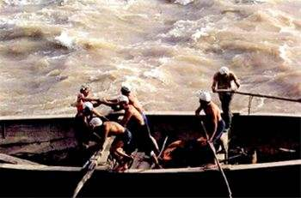
集体性
2.1.2 集体性的表现
第二章
民间文学的基本特征
口头性
变异性
拉 船 歌
嗨呀嗬嗬，嗨呀嘿嘿！
一担挑来一船拉，为了生活为了家；
大家一齐向前爬，挣钱回去养爹妈。
嗨呀嗬嗬，嗨呀嘿嘿！
不怕烈日晒，不怕风雨打；
拉滩齐用力，积钱养娃娃。
传承性

Slide 49
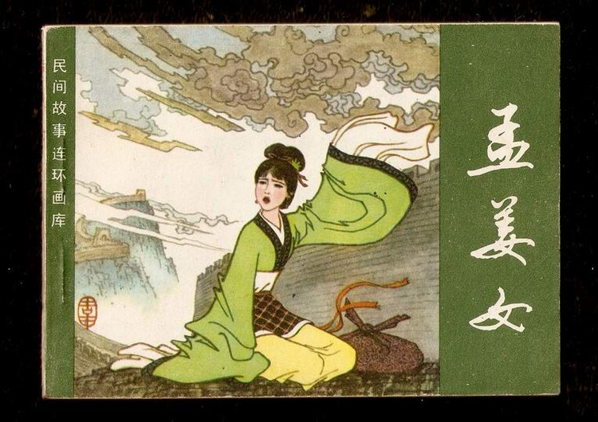
集体性
2.1.2 集体性的表现
第二章
民间文学的基本特征
口头性
变异性
传承性
② 由个人创作出作品的雏形后，再由许多人添枝加叶，逐渐完善。
采取集体分工方式，编故事梗概——添枝加叶——组成韵文体唱词——配曲调——构成民间传说、故事、说唱、小戏等作品。 如《孟姜女》。
瞎话瞎话，无根无把；一个传俩，两个传仨；
我嘴生叶，他嘴开花；传到末尾，忘了老家。

Slide 50
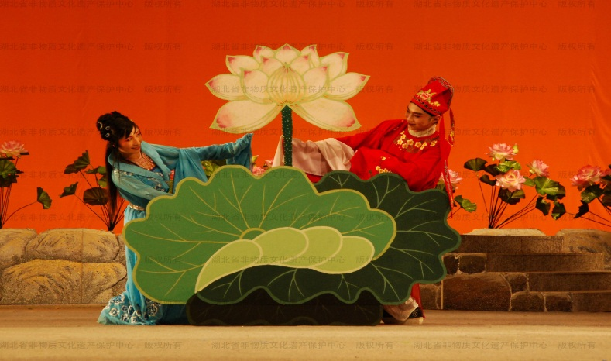
集体性
2.1.2 集体性的表现
第二章
民间文学的基本特征
口头性
变异性
③ 个人创作，集体流传。
传承性
群众中某个人继承前人口头艺术，加以发展；或集中群众中断片素材及许多口头作品，加以综合、概括，形成完整口头艺术成品。如《双合莲》。
Notes:
《双合莲》，近代民间叙事诗。它产生并流传在湖北崇阳一带。诗篇叙述发生在清末道光年间一个真实的爱情悲剧故事。郑家湾聪明美丽的姑娘郑秀英，经包办婚姻强制聘给夏家，秀英逃回娘家，与母亲相依为命。桂花泉胡三保（胡道生）很有才学，妻亡后心灰意冷，不求功名。一日巧遇秀英，二人相爱。秀英用一尺绫子写上二人生辰八字，中间画一莲花，剪作两半，各拿一半做定情的凭证；这就是诗篇题名《双合莲》的由来。郑姓家族长认为此事“败门辱户”，将秀英卖与富户刘宇卿。秀英拒绝成亲，宁死不屈。胡三保请朋友代己相亲“巧娶”。刘家持刀枪将秀英劫回，秀英在刘家自尽。胡三保被刘家诬告与秀英私通下狱，后遇大赦回家，悲愤身亡。诗篇以写实的手法揭露了封建家族制度迫害自愿相爱的青年男女的罪恶。

Slide 51
集体性
2.1.2 集体性的表现
第二章
民间文学的基本特征
口头性
变异性
传承性
集体性的表现：
① 集体情景中的集体创作。
② 由个人创作出作品的雏形后，再由许多人添枝加叶，逐渐完善。
③ 个人创作，集体流传。
Notes:
《双合莲》，近代民间叙事诗。它产生并流传在湖北崇阳一带。诗篇叙述发生在清末道光年间一个真实的爱情悲剧故事。郑家湾聪明美丽的姑娘郑秀英，经包办婚姻强制聘给夏家，秀英逃回娘家，与母亲相依为命。桂花泉胡三保（胡道生）很有才学，妻亡后心灰意冷，不求功名。一日巧遇秀英，二人相爱。秀英用一尺绫子写上二人生辰八字，中间画一莲花，剪作两半，各拿一半做定情的凭证；这就是诗篇题名《双合莲》的由来。郑姓家族长认为此事“败门辱户”，将秀英卖与富户刘宇卿。秀英拒绝成亲，宁死不屈。胡三保请朋友代己相亲“巧娶”。刘家持刀枪将秀英劫回，秀英在刘家自尽。胡三保被刘家诬告与秀英私通下狱，后遇大赦回家，悲愤身亡。诗篇以写实的手法揭露了封建家族制度迫害自愿相爱的青年男女的罪恶。

Slide 52
第一节 集体性
第二章
民间文学的基本特征
第二节 口头性
第三节 变异性
第四节 传承性

Slide 53
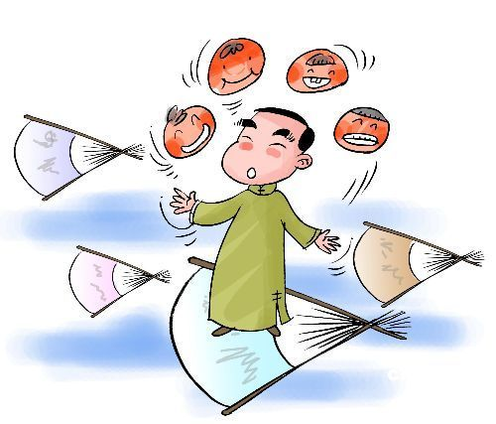
集体性
2.2 口头性
第二章
民间文学的基本特征
口头性
变异性
2.2.1 口头性的含义
民间文学是一种活跃在广大人民群众口耳之间的特殊的语言艺术，因此又被称为“人民的口头创作”、“口传文学”。
广大民众用口头语言进行文学创作，并在口头传说中将这些作品延续下来，由此形成民间文学口语化的表达方式和口耳相传的传播手段，这就是民间文学的口头性。
口头性是传统民间文学最显著的外部特性。
名词解释
简答
传承性

Slide 54
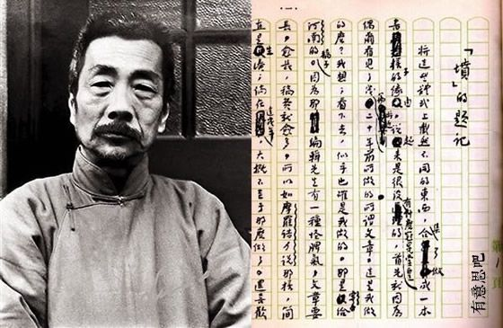
集体性
2.2.2 口头性的表现
简答
第二章
民间文学的基本特征
口头性
变异性
传承性
民间文学的口头特征，主要是针对作家文学的书面创作形式提出的，
口头性是民间文学与作家文学显著区别的特征。民间文学的创作、传播、接受不需要文字作中介以及造纸、印刷等技术媒介来传播，广大民众直接用口头语言进行创作，以口耳相传的方式传播，没有过多条件限制。
小媳妇苦
小媳妇苦，苦难当， 黑漆咙咚摸山墙。 鸡叫头遍早饭好， 鸡叫二遍忙梳妆， 鸡叫三遍三担水， 鸡叫四遍插黄秧。 一天黄秧插到晚， 晚上还要磨口粮。

Slide 55
2.2.2 口头性的表现
集体性
第二章
民间文学的基本特征
口头性
变异性
② 民间文学是存在于民众口头之间的活动着的文学，包含着浓郁的情感因素，生活场景被绘声绘色地表现出来，讲唱者与听者之间平等地双向交流，整个创作与传承活动充满了生活意蕴。
传承性
从前，崂山到处是梨树。有个老汉到江南卖梨。人家问：崂山有多大?
卖梨的告诉：崂山可大啦!
到底有多大?
九宫八观七十二座庵，庵庵隔三千?听的人吃惊：
哎呀，这么大呀!有多高呢？
嗬!崂山那个高呀，更是没法说了!你说吧。?上到崂山顶就能摸着天。?
听的人不信，?那么容易就摸着天啦?
反正摸不着天也差不离。?听的人偏要刨根问底，
到底差多少?
晚上踏着崂山顶，使巴棍敲天嘣嘣的。?

Slide 56
2.2.2 口头性的表现
集体性
第二章
民间文学的基本特征
口头性
变异性
传承性
③民间文学的口头性在口头程式理论和表演理论中都得到了很好的讨论。

Slide 57
集体性
2.2.3 关于口头程式理论
第二章
民间文学的基本特征
口头性
论述
变异性
简述口头程式理论，分析其理论内容及影响。
1. 民间文学的口头程式理论是帕里—洛德提出来的。
2. 口头程式理论以史诗为对象，细致讨论了口头传唱史诗的规律，认为口头程式对史诗创作和传承具有突出价值。
3. 在口头史诗中，学习通过口头-听觉来完成，作品在口头现场创编中完成，并通过口头—听觉渠道完成传播。
4.从这个意义上说，歌手同时是表演者、创作者和诗人，是一身而兼数职的，由此还形成了高度程式化的艺术传统。
5.口头程式奠定了口头传统的基础，影响了以理查德·鲍曼为代表的表演理论。
传承性
《格萨尔王传》
酿一月的是月酒，
月酒名叫甘露寒。
酿一天的是日酒，
日酒就叫甘露旋。
......
有权长官喝了它，
心胸开阔比天大。
胆小的喝了上战场，
勇猛冲锋把敌杀。
......
喝了这酒好处多，
这样美酒藏地缺，
这是大王御用酒，
这是愁人舒心酒。
这是催人歌舞酒，
Notes:
例如：从前，崂山到处是梨树。

Slide 58
第一节 集体性
第二章
民间文学的基本特征
第二节 口头性
第三节 变异性
第四节 传承性
Notes:
变异性的考点就三个：什么是民间文学的变异性？文学变异性形成的原因？变异性对民间文学的影响？

Slide 59
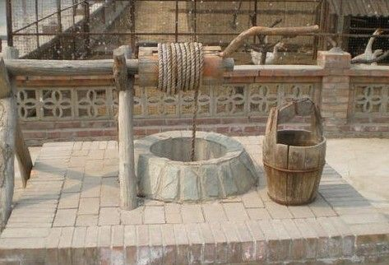
集体性
2.3 变异性
口头性
第二章
民间文学的基本特征
2.3.1 变异性的含义
名词解释
简答
变异性
民间文学是活的语言艺术，它保存在人们的记忆里，流传在人们的口耳间，永远没有定稿。纵然有时被整理成文、出版、发表，也非最终定稿，不过处于暂时的稳定状态，一旦回到民间，又继续处于不断变化状态。民间文学的这种不断变化的特征叫变异性。
传承性
拉开距离——拉一头驴
下定决心，排除万难——今早八点，准时开饭

Slide 60
集体性
2.3.2 变异性的表现
简答
第二章
民间文学的基本特征
口头性
变异性
传承性
民间文学的变异性大量地、经常地表现在作品的语言变化上，同时也表现在作品的内容、情节、主题、形象、结构等要素的变化上。
例如：走千走万，不如黄河两岸
走千走万，不如淮河两岸
走千走万，不如长江两岸

Slide 61
集体性
2.3.3 变异性的形成原因
第二章
民间文学的基本特征
口头性
简答
变异性
传承性
（1）是由集体性、口头性特征所带来的。
（2）历史的发展、时代的变革、自然环境和社会环境的差异，是促使变异的外在因素。

Slide 62
集体性
2.3.4 变异性的形成对民间文学的影响
第二章
民间文学的基本特征
口头性
简答
变异性
传承性
变异性对民间文学发展的影响具有两重性：
1、它一方面显示了民间文学不断变化的灵活性和适应性，使作品与人民的生活一道发展，与时代的脉搏一起跳动，在不断变化中吸收养分、日臻完善，获得充沛的生命力。
2、另一方面也可能由于遗忘和误传而使作品某些精彩部分失去原有光彩，变得残缺不全，甚至面目全非，造成对民间文学的损害，这又是它的局限性。

Slide 63
第一节 集体性
第二章
民间文学的基本特征
第二节 口头性
第三节 变异性
第四节 传承性

Slide 64
集体性
2.4.1 传承性的含义及表现
论述
第二章
民间文学的基本特征
口头性
变异性
传承性
含义：
传承性又称“传统性”。在发展过程中，民间文学一方面在不断变化，另一方面又存在着一系列相对稳定的因素，这些相对稳定的因素经千百万民众世代传习下来，逐渐形成了约定俗成的传统，民间文学作品的这种相对稳定特征即为民间文学的传承性。

Slide 65
集体性
2.4.1 传承性的含义及表现
论述
第二章
民间文学的基本特征
口头性
变异性
传承性
表现：
内容上：宣扬勤劳致富的幸福观，歌颂忠贞不渝的爱情。
形式上：民间文学在艺术形式上代代相袭的表现异常丰富。如：散文体的“对称式”、“三叠式”等。

Slide 66
集体性
2.4.2 传承性的形成与传承人的作用
简答
第二章
民间文学的基本特征
口头性
变异性
传承性
传承性的形成
传承性的形成受集体性、口头性制约。
内容上，反映人民这个伟大集体的生活和情感。
形式上，必然要求适合人民的艺术趣味。因为民间文学属于口头创作，不可能像作家创作那样冥思苦想，往往就眼前景、身旁事引发感慨，即兴创作。
综述：保证了民间创作中的人民性更充分、更直接地体现。
Notes:
1、群体传承人：和集体性有关 2、个体传承人：民间歌手、故事讲述家、民间说唱艺人，还包括一些在传播民间文学作品中作出突出贡献的宗教人士。

Slide 67
集体性
2.4.2 传承性的形成与传承人的作用
简答
第二章
民间文学的基本特征
口头性
变异性
在民间文学的传承过程中，传承人的作用不容忽视。所谓传承人，可分为群体传承人和个体传承人两类。
广义而讲，长期直接参与民间文学的创作传播活动的人们都属于群体传承人范畴。
个体传承人，即通常所说的职业和半职业民间艺人。
传承性
Notes:
1、群体传承人：和集体性有关 2、个体传承人：民间歌手、故事讲述家、民间说唱艺人，还包括一些在传播民间文学作品中作出突出贡献的宗教人士。

Slide 68
集体性
2.4.2 传承性的形成与传承人的作用
简答
第二章
民间文学的基本特征
口头性
变异性
个体传承人的共同特征
传承性
① 他们都是民间文学的传承活动中展露头角的佼佼者。
不仅有较长的讲唱实践，而且能讲善唱，有超群的讲唱技艺，博闻强记，出口成章。
② 个人身世不凡，社会阅历丰富，有牢固的群众基础。
他们一般出身低下，个人经历坎坷，饱受磨难。但为人处世豁达开朗，人缘好，常常讲唱民间文学并在讲唱中全身心地投入。
中国文化部公布的首批“中国民间文化杰出传承人”共有166位。
选择

Slide 69
集体性
2.4.2 传承性的形成与传承人的作用
简答
第二章
民间文学的基本特征
口头性
变异性
个体传承人的共同特征
传承性
③ 有固定的传承来源
他们在民间文学上的偏爱和专长，并非一日之功，偶然形成，而是有着直接或间接的传承渊源。这种传承渊源一般表现为：
亲缘传承—传承人的特长和技艺是由有亲缘关系家庭成员一代接一代继承下来的。
地缘传承—传承人的特长和技艺来源于他所生活的特定地域。从当地传统文化氛围和自己周围民间艺人的讲唱中耳濡目染、潜移默化地自然获得传承。
业缘传承—在自己所从事的某种特殊行业的活动中接受民间文学传承。民间戏曲、说唱艺人的收徒传艺即如此。
④ 形成了独特的传承风格。
杰出的传承人，在承继民间文学的总体风格的基础上，也显示出传承者自己在传承活动中的主体意识。如在题材的选择、加工处理方式、讲唱技巧的发挥、地方化、个性化语言的表达上，都显示出不同的传承风格。

Slide 70
集体性
2.4.2 传承性的形成与传承人的作用
简答
第二章
民间文学的基本特征
口头性
变异性
个体传承人对民间文学的贡献
传承性
个体传承人对民间文学的贡献，最重要的体现为他们在传承过程中主观创造性的发挥上。

Slide 71
随堂演练
民间文学的基本特征有（ ）
A:集体性
B:口头性
C:类同性
D:变异性
E:传承性

Slide 72
随堂演练
民间文学的基本特征有（ABDE）
A:集体性
B:口头性
C:类同性
D:变异性
E:传承性

Slide 73
随堂演练
民间文学的口头性表现在（ ）
A:广大民众用口头语言进行文学创作​
B:在口头传统中将作品延续下来
C:形成口语化的表达方式和口耳相传的传播手段
D:以叙述人物的历史活动为中心
E:作品的内容、情节、主题经常变化

Slide 74
随堂演练
民间文学的口头性表现在（ABC）
A:广大民众用口头语言进行文学创作​
B:在口头传统中将作品延续下来
C:形成口语化的表达方式和口耳相传的传播手段
D:以叙述人物的历史活动为中心
E:作品的内容、情节、主题经常变化

Slide 75
随堂演练
口头程式理论的提出者是【】
A . 帕里·洛德 B．泰勒
C．阿尔奈 D．弗雷泽

Slide 76
随堂演练
口头程式理论的提出者是【A】
A . 帕里·洛德 B．泰勒
C．阿尔奈 D．弗雷泽

Slide 77
随堂演练
民间文学的传承性的形成与集体性的关系是【 】
A．传承性等于集体性 B．传承性受集体性制约
C．集体性受传承性制约 D．集体性不利于传承性的形成

Slide 78
随堂演练
民间文学的传承性的形成与集体性的关系是【B 】
A．传承性等于集体性 B．传承性受集体性制约
C．集体性受传承性制约 D．集体性不利于传承性的形成

Slide 79
随堂演练
是民间文学在创作流传方式上的本质特征【 】
A.集体性 B.传承性
C.口头性 D.变异性

Slide 80
随堂演练
是民间文学在创作流传方式上的本质特征【A 】
A.集体性 B.传承性
C.口头性 D.变异性

Slide 81
第二章 民间文学的基本特征
集体性
集体性的含义及表现
集体性的形成与发展
传承性
口头性
变异性
口头性的含义及表现
口头程式理论
变异性的含义及表现
变异性的形成
变异性对民间文学的影响
传承性的含义及表现
传承性的形成
传承人的作用

Slide 82
第一节 神话的界定与分类
第三章 神话
第二节 中国神话的基本内容
第三节 神话的价值及其研究

Slide 83
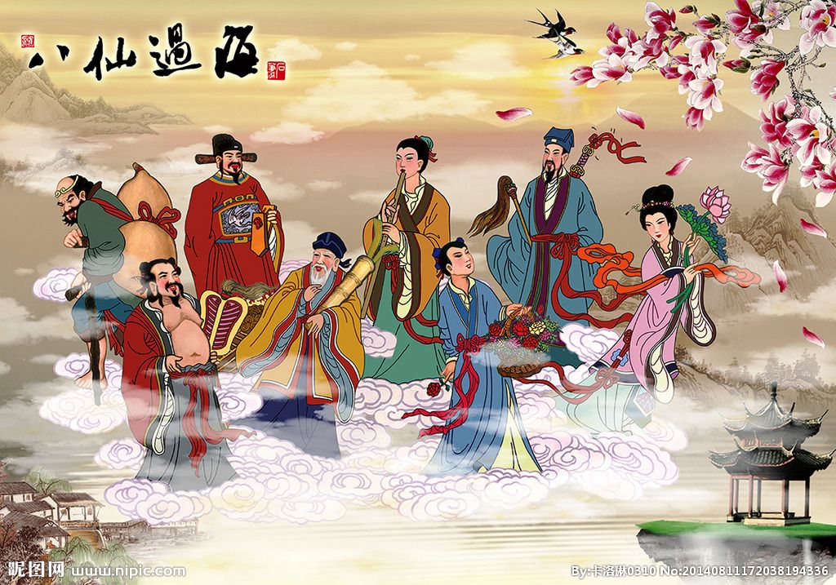
神话是什么？

Slide 84
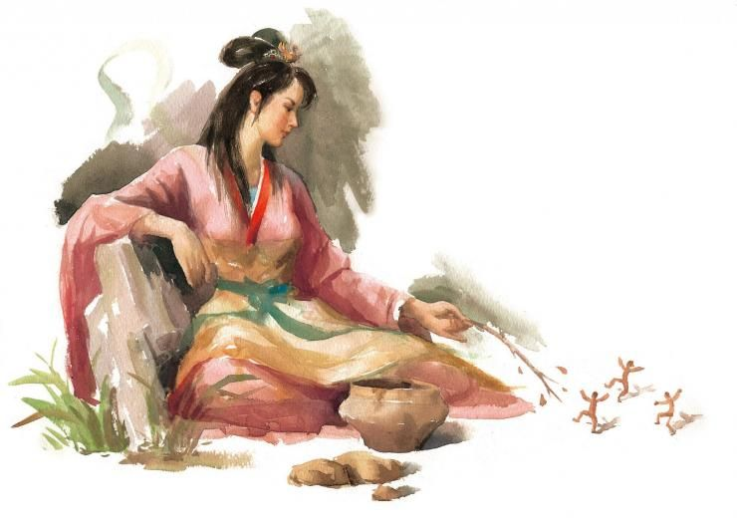

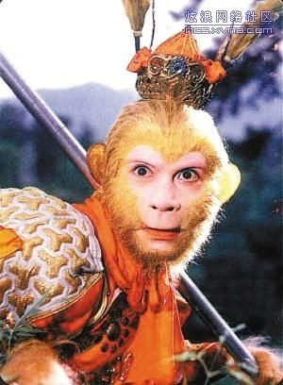
3.1 神话的界定与分类
神话的界定与分类
第三章 神话
中国神话的基本内容
3.1.1 神话的含义
名词解释
神话的价值及其研究
神话，是人类各共同体集体创造、代代相承的一种以超自然形象为主人公、以特定宗教信仰为内核并为其服务的神圣叙事。它既是一种经典性的文学体裁，也是远古人类的知识体系和信仰体系。
Notes:
1、民间传说，天地开辟之初，大地上并没有人类，是女娲把黄土捏成团造了人。她干得又忙又累，竭尽全力干还赶不上供应。于是她就拿了绳子把它投入泥浆中，举起绳子一甩，泥浆洒落在地上，就变成了一个个人。后人说，富贵的人是女娲亲手抟黄土造的，而贫贱的人只是女娲用绳沾泥浆，把泥浆洒落在地上变成的。

Slide 85
3.1 神话的界定与分类
神话的界定与分类
第三章 神话
中国神话的基本内容
3.1.1 神话的含义
名词解释
神话的价值及其研究
古代汉语中并没有“神话”一词，“神话”源于古希腊语，原意为关于神话与英雄的传说故事。18世纪时意大利学者维柯开始把神话作为学术术语使用。
选择
Notes:
1、民间传说，天地开辟之初，大地上并没有人类，是女娲把黄土捏成团造了人。她干得又忙又累，竭尽全力干还赶不上供应。于是她就拿了绳子把它投入泥浆中，举起绳子一甩，泥浆洒落在地上，就变成了一个个人。后人说，富贵的人是女娲亲手抟黄土造的，而贫贱的人只是女娲用绳沾泥浆，把泥浆洒落在地上变成的。

Slide 86
神话的界定与分类
3.1.2 活态神话
第三章 神话
中国神话的基本内容
选择
神话的价值及其研究
神话作为一种语言艺术和文学体裁，兴盛于各个民族的远古时代，并在漫长的历史时期长久流传、演变，至今仍然在一些民族、一些地区中作为口头文学而存活着。学术界把这些现代依然在口头流传的神话称为“活态神话”。

Slide 87
第一节 神话的界定与分类
第三章 神话
第二节 中国神话的基本内容
第三节 神话的价值及其研究

Slide 88
神话的界定与分类
3.2 神话的基本内容
第三章 神话
中国神话的基本内容
选择
简答
神话的价值及其研究
中国神话按按照其表现的内容可分为六大类：
① 宇宙起源神话
② 人类起源神话
③ 洪水再生神话和其他灾难神话
④ 族群起源神话
⑤ 文化发明神话
⑥ 战争神话

Slide 89
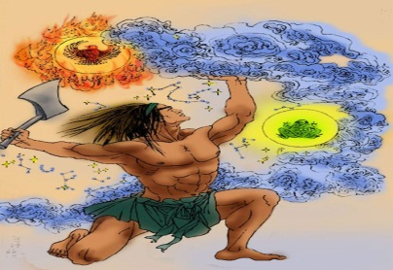

神话的界定与分类
3.2.1 宇宙起源神话
定义：是原始人解释宇宙来源和宇宙基本面貌的神话，一般包括天地的形成，日月星辰的出现和运行，以及其他自然现象起源的神话。
内容：
宇宙起点：水、气、宇宙蛋或者“混沌”（一种不能明确言说的存在）。
万物起源：有自然变化说，有神创说，有动物化身说等。中国最有名的是神化身说。
天地秩序：天柱母题（反映思维特点：借用人类建造房屋的模式在思维中建造了整个空间世界）。
天地秩序的建立在神话中往往有许多波折，很少一帆风顺的。
日月是最突出的两个天体，对于日月的崇拜十分常见，日月神话也非常动人。
夸父追日的神话是世界神话中比较罕见的母题。
名词解释
第三章 神话
中国神话的基本内容
神话的价值及其研究
Notes:
神化身说：巨人盘古死后身体分别变成风云、雷霆、日月星辰、四极五岳、江河大地和草木，身上的虫子成人类。
天柱母题：汉族古代神话认为方形的大地四周环绕着海洋，即东、西、南、北四海。大地之上树立的八根天柱支撑着天空，如不周山、昆仑山都是天柱。

Slide 90
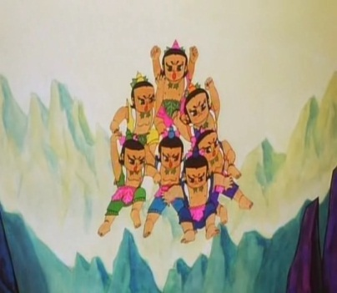
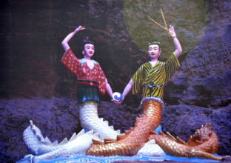

神话的界定与分类
3.2.2 人类起源神话
定义：所有民族的神话都会讲述人类如何起源及其最初发展的过程，这就是人类起源神话。
内容：关于人类如何起源，各民族神话的说法颇多，大体可归纳为三类：
其一是自然变化。云南拉祜族苦聪人认为混沌时代仙火燃烧，形成天地，进而产生动植物和人类。拉祜族神话《牡帕米帕》中认为天神种下葫芦，而人类从葫芦中诞生。汉族也有由盘古身上的虫子变成人类的神话。
其二是神灵生育。阿昌族《遮帕麻与遮米麻》男女二神生育人类；《苗族古歌》
其三是神灵创造。汉族古代最典型的人类起源神话是女娲用黄土造人。
名词解释
第三章 神话
中国神话的基本内容
神话的价值及其研究
Notes:
神灵生育：贵州苗族人崇拜枫树，传说枫树生下一对姐妹，姐妹二人与泡沫结合，生了十二个蛋，人类和其他生物就诞生于其中。

Slide 91
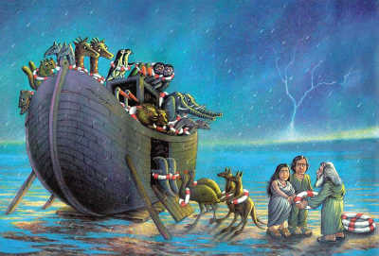
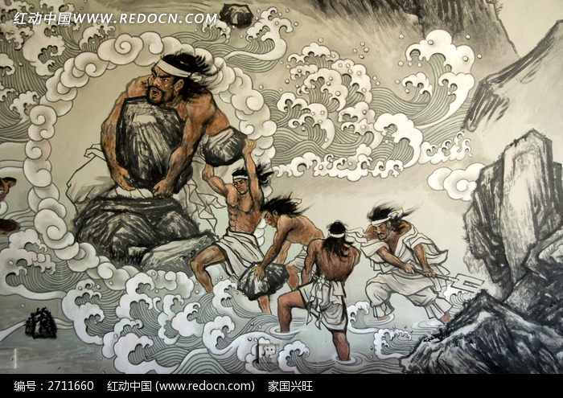
神话的界定与分类
3.2.3 洪水再生神话和其他灾难神话
定义：是人类在遭遇洪水几乎灭绝之后重新繁衍的故事。
内容：洪水再生神话，古今中外都非常普遍，古巴比伦、古希腊都有。其中以《圣经•旧约》记录的古代希伯莱人的“挪亚方舟”神话最著名。
中国的洪水再生神话可简单分为两类：
自然的洪水再生神话和惩恶扬善式的洪水再生神话。
挪亚方舟”神话属于“惩恶扬善式”神话
名词解释
第三章 神话
中国神话的基本内容
神话的价值及其研究
Notes:
1、《人是怎样传下来的》里面说道：一场自然的洪水即将灭绝人类。天神厄沙把一对男女放进葫芦，但是他们波豹子吃掉。厄沙又放入第二对男女，他们被淹死。厄沙又放入第三对男女，于是保全了人种，使人类得以繁衍。
2、“挪亚方舟”神话一样。纳西族《创世纪》说，最初的人类肆无忌惮，耕田竟然耕到了天神住的地方，于是天神发洪水，灭绝人类。只有从忍利恩获得其他神灵的帮助活下来，最后克服了天神设置的各种障碍，娶了天神之女，人类才得以重新繁衍。

Slide 92
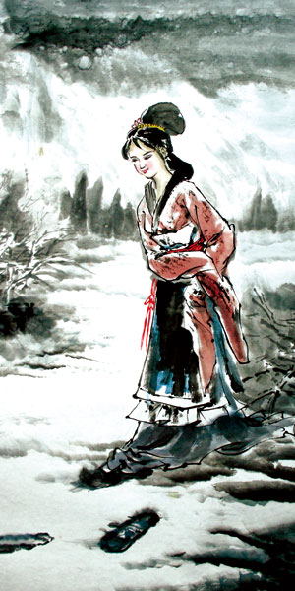
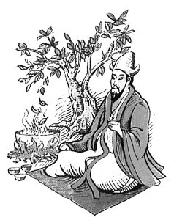
神话的界定与分类
第三章 神话
中国神话的基本内容
3.2.4族群起源神话
定义：族群起源神话是指各个人类族群讲述自己的部落、民族或国家的始祖诞生的神话。（如：后稷的出生）
名词解释
神话的价值及其研究
Notes:
在帝尧执政的时候，有一次姜嫄外出，踩到了巨人的足迹，回来后发现自己已经怀孕，过一段时间孩子越来越大，心里感到奇怪，且厌恶这件事情，通过卜筮，又向神祈求，但是最终孩子还是生了下来。她认为这人孩子是不详之物，便把他扔到了巷子里，牛羊都躲开孩子不踩。于是又将这个孩子放在平林之中，后来伐平林的人为孩子铺上褥子盖上被子。再后来，又将孩子放在寒冰之上，飞鸟便飞过来月翅膀保护这个孩子。姜嫄感到很奇怪，于是把孩子抱回家，起名叫“弃”。

Slide 93
神话的界定与分类
第三章 神话
中国神话的基本内容
3.2.5 文化发明神话
定义：文化发明神话是原始人关于自己生活中使用的重要物品、技术，以及各种文化制度的发明过程的神话。其主人公可以是神灵，也可以是半人半神的文化英雄、远古圣贤。
例如：神农尝百草、教人种植五谷
燧人氏教人钻木取火
名词解释
神话的价值及其研究
Notes:
在帝尧执政的时候，有一次姜嫄外出，踩到了巨人的足迹，回来后发现自己已经怀孕，过一段时间孩子越来越大，心里感到奇怪，且厌恶这件事情，通过卜筮，又向神祈求，但是最终孩子还是生了下来。她认为这人孩子是不详之物，便把他扔到了巷子里，牛羊都躲开孩子不踩。于是又将这个孩子放在平林之中，后来伐平林的人为孩子铺上褥子盖上被子。再后来，又将孩子放在寒冰之上，飞鸟便飞过来月翅膀保护这个孩子。姜嫄感到很奇怪，于是把孩子抱回家，起名叫“弃”。

Slide 94
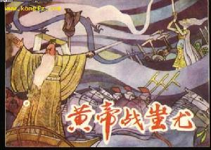
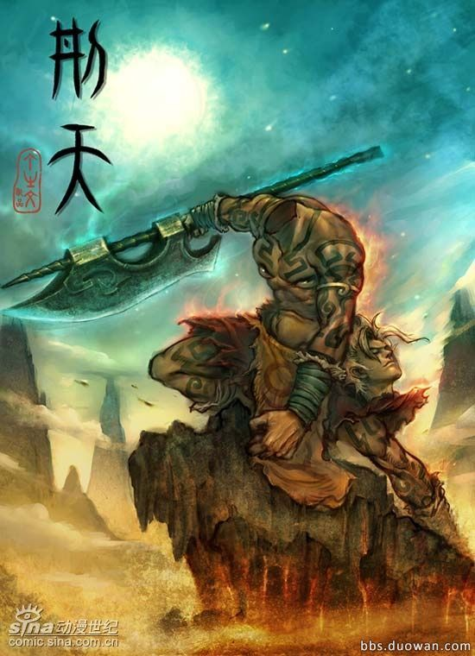
神话的界定与分类
3.2.6 战争神话
名词解释
第三章 神话
中国神话的基本内容
神话的价值及其研究
原始社会中后期，为争夺财富、权力和领土，经常发生战争。
一方面，那些战争英雄成为人们崇拜的对象，战争的记忆经过长期的口述演绎，最终把历史事件神化了。
另一方面，由于人间的战争，人们很自然地想象神灵之间也存在战争。这两个方面的原因，共同形成了战争神话。
以上两场战争，牵扯到其他人物，刑天就是其一。刑天原来是炎帝臣子，曾奉炎帝命令制作歌曲《下谋》。
例如：黄帝、蚩尤之战：双方在涿鹿大战。

Slide 95
第一节 神话的界定与分类
第三章 神话
第二节 中国神话的基本内容
第三节 神话的价值及其研究

Slide 96
神 话
为什么存在？
文化史价值
文学审美价值

Slide 97
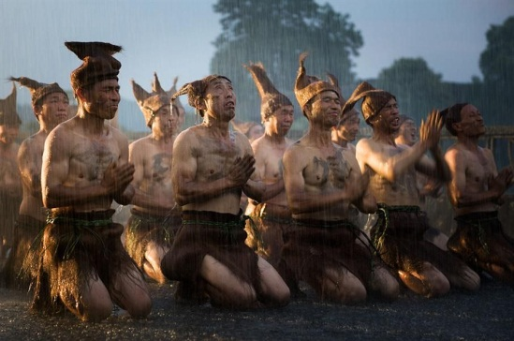
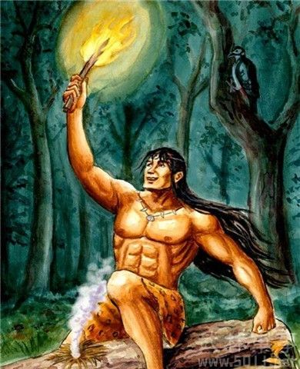
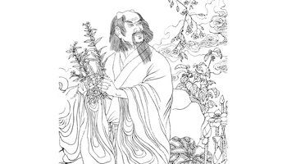
3.3 神话的价值
神话的界定与分类
第三章 神话
中国神话的基本内容
3.3.1 文化史价值
（1）神话是人类早期历史的活化石，它产生于没有出现文字的时代，对于认识和研究史前人类的社会形式、生产、生活、艺术、信仰以及其他情况都具有极其重大的文化史价值。
简答
神话的价值及其研究
Notes:
神话的文化史价值
社会形式：皇帝、蚩尤之战。
生产生活：燧人氏教人钻木取火
艺术：对文学的贡献
信仰：对天神的崇拜

Slide 98
神话的界定与分类
第三章 神话
中国神话的基本内容
3.3.1 文化史价值
简答
神话的价值及其研究
（2）神话是人类认识大自然的结果，是人类对于大自然的解释，展示了远古先民对于自然规律的探索成果。
宇宙起源、天柱神话、后羿射日构成了一套圆满的“宇宙论体系”展示了远古先民对于自然规律的探索成果。
（3）神话作为人类最早最有影响的精神活动，是人类最早的关于生命、自然、生命与自然的关系等命题的叩问和思索，为我们提供了一种接近人类的类本质的独特方式。

Slide 99
神话的界定与分类
第三章 神话
中国神话的基本内容
3.3.1 文化史价值
简答
神话的价值及其研究
（4）还体现在对人类文化史上各种文化现象所产生的深刻影响。
原始的科学、文学、历史学、民族学，无一不受益于神话的积累。
（5）还体现在它的现实意义方面，体现为对民族心理和民族精神的塑造和维护上。
神话在许多民族中发挥了“根”的凝聚作用，树立起对民族的认同感和使命感。

Slide 100
神话的界定与分类
第三章 神话
中国神话的基本内容
3.3.1 文化史价值
简答
神话的价值及其研究
总结：
（1）认识历史（史前人类的社会形式、生产、生活、艺术、信仰）
（2）认识自然（是人类对于大自然的解释，展示远古先民对自然规律的探索成果）
（3）认识人类（提供了一种接近人类的类本质的独特方式）
（4）文化现象（产生影响）
（5）民族精神（塑造和维护）

Slide 101
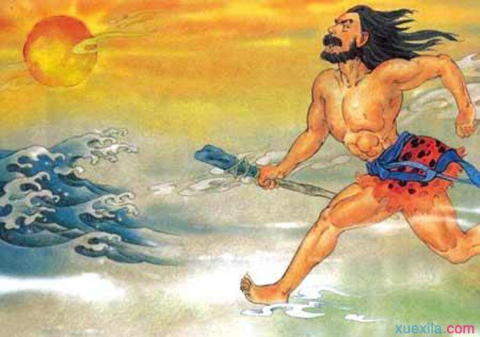
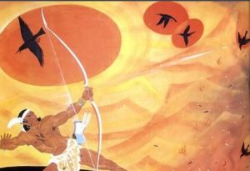
神话的界定与分类
第三章 神话
中国神话的基本内容
3.3.2 神话的文学审美价值
多选
简答
神话的价值及其研究
1、作为文学的源头之一，神话开启了人类的叙事艺术。
2、定的文学样式繁荣于特定的时代。
3、作为语言艺术的神话，对后世语言艺术的发展具有永久的启示力和规范力。
4、艺术想象奇幻而瑰丽。
5、充满了乐观向上的积极进取精神。
Notes:
“1、 叙事“一词包括三方面含义：一是叙述内容，指构成一段叙述话语主题的故事内容，即被讲述的故事、 2、《诗经》里 周颂、鲁颂、商颂里都有神话用语，《庄子》的散文神话色彩 3、女娲炼石补天、后羿射日 4、巨人夸父追赶太阳、精卫溺死于东海，每年衔木石去填海，体现人类的不屈的精神。

Slide 102
神话的界定与分类
3.3.3 神话的研究
选择
判断
第三章 神话
中国神话的基本内容
神话的价值及其研究
1、18世纪，维柯创立了神话哲学并运用哲学的方法研究神话。
2、1903年清末留日学生蒋观云发表《神话历史养成之人物》，被称为中国神话学的第一篇文章。
3、茅盾认为自己是“处处用人类学的神话解释法以权衡中国古籍里的神话材料”的民间文学研究者。

Slide 103
随堂演练
1、神话，它既是一种经典性的文学体裁，也是远古人类的知识体系和信仰体系。但是它总是以特定 为内核并为其服务。【】
A.宗教信仰
B.神圣叙事
C.集体记忆
D.文化传承

Slide 104
随堂演练
1、神话，它既是一种经典性的文学体裁，也是远古人类的知识体系和信仰体系。但是它总是以特定 为内核并为其服务。【A】
A.宗教信仰
B.神圣叙事
C.集体记忆
D.文化传承

Slide 105
随堂演练
2、原始人解释天地的形成，日月星辰的出现和运行以及其他自然现象起源的神话是【】
A.人类起源神话
B.宇宙起源神话
C.洪水再生神话
D.文化文明神话

Slide 106
随堂演练
2、原始人解释天地的形成，日月星辰的出现和运行以及其他自然现象起源的神话是【B】
A.人类起源神话
B.宇宙起源神话
C.洪水再生神话
D.文化文明神话

Slide 107
随堂演练
3、 认为自己是“处处用人类学的神话解释法以权衡中国古籍里 的神话材料”的民间文学研究者是 【 】
A.茅盾
B.朱自清
C.周作人
D.李大钊

Slide 108
随堂演练
4、18世纪，创立神话哲学并运用哲学的方法研究神话的是【B】
A.马林诺夫斯基
B. 维柯
C. 汤姆斯
D.丁乃通

Slide 109
第一节 民间传说的界定与分类
第四章
民间传说
第二节 民间传说的特征
第三节 民间传说的价值及其研究

Slide 110

民间传说是什么？

Slide 111

4.1 民间传说的界定与分类
民间传说的界定与分类
第四章
民间传说
民间传说的特征
名词解释
民间传说的价值及其研究
4.1.1 民间传说的界定
定义：民间传说是围绕客观实在物，运用文学表现手法和历史表达方式构建出来的，具有审美意味的散文体口头叙事文学。

Slide 112
选择
民间传说的界定与分类
4.1.2 民间传说的分类
以内容为核心（我国采用的主要方法）：
（1）人物传说；
（2）史事传说；
（3）地方风物传说；
（4）风俗传说；
（5）动植物传说。
第四章
民间传说
民间传说的特征
名词解释
民间传说的价值及其研究
简答

Slide 113
4.1.2 民间传说的分类
选择
民间传说的界定与分类
第四章
民间传说
民间传说的特征
1、人物传说
这类传说以人物为中心，记叙他们的事迹，包含着民众对这些历史人物的评价，带有民众的普遍价值判断，也融会讲述人的个人情感。
具体来说，我国的人物传说包括以下几类：
一是帝王将相的传说。 例如：秦始皇、赵匡胤、朱元璋
二是民族英雄的传说。 例如：岳飞、杨家将、戚继光
三是清官的传说。 例如：狄仁杰、包拯、海瑞
四是农民起义传说。 例如：宋江、方腊
五是近代革命领袖的传说。 例如：毛泽东、贺龙
六是文人传说。 例如：屈原、李白
七是工匠传说。 例如：鲁班
八是神医传说。 例如：扁鹊、华佗、李时珍
九是宗教人物传说。 例如：张三丰、张天师。
名词解释
民间传说的价值及其研究

Slide 114
4.1.2 民间传说的分类
民间传说的界定与分类
选择
第四章
民间传说
民间传说的特征
名词解释
2、史事传说
这类传说以叙述重大的历史事件为主，它往往从不同的角度和侧面记录历史事件的某一片段，而不去关心历史事件的全过程，它的侧重点在记事。这类传说往往与人物传说有所交叉，但是两者各有侧重，史事传说重在记事，人物传说重在记人。
民间传说的价值及其研究
Notes:
如义和团系列传说中就刻画了许多英雄群像（杜为利带伤杀鬼子》中的杜为利“杀不尽鬼子，我死也闭不上眼睛”，这股力量鼓舞他
战斗到死；《义和团的志气永不灭》中的霍大雪被捕后，敌人一刀一刀地割她，她面不改色，不断地唾骂敌人；《宗老路》中的宗老路在强敌面前方寸不乱，从容地歼灭敌人等。

Slide 115
4.1.2 民间传说的分类
选择
民间传说的界定与分类
第四章
民间传说
民间传说的特征
名词解释
3、地方风物传说
这类民间传说在我国流传最为广泛，它主要是解释各地山川名胜的由来，是具有较强解释性特点的传说。
我国的地方风物传说具体包括：
①山川湖海等自然风物的传说。
②名胜古迹等人造景物传说。
民间传说的价值及其研究
Notes:
1、长江、黄河、日月潭，这类传说的“传说核“主要为自然界相互作用下形成的各类景观，没有人工雕琢的痕迹，传说围绕这些景观的基本状貌建构故事。
2、长城、黄鹤楼、大昭寺。这类传说的“传说核“主要是在不同时期因为某种原因由人建造的景观，在它的身上承载了许多的历史烟云和时代情结。
地方风物传说具有浓厚的地方性和民族性，各地民众认为他们传承的地方风物传说是本地特有的，因而在讲述时表现出浓郁的对乡土的热爱与自豪的情感。

Slide 116
4.1.2 民间传说的分类
民间传说的界定与分类
选择
第四章
民间传说
民间传说的特征
名词解释
4、风俗传说
指以某个流行的风俗习惯为中心构建的民间叙事。作为民众对民俗知识的解释，表现了浓厚的人伦色彩。由于风俗的形成历史悠久，涉及的领域十分广泛。
民间传说的价值及其研究
节日庆典：过年、清明节、端午节
人生礼仪：十二生肖、新娘红盖头、三媒六证、披麻戴孝
饮食惯例：北京烤鸭的传说、天津狗不理包子的传说
服饰：畲族凤凰装的传说、赫哲族鱼皮装的传说

Slide 117
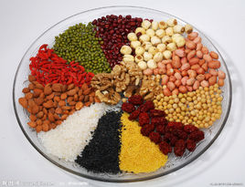
4.1.2 民间传说的分类
民间传说的界定与分类
选择
第四章
民间传说
民间传说的特征
名词解释
5、动植物传说：
指以动植物的情状和形态为核心构成的民间叙事，它排除带有神性色彩的动植物神话，以及带有明显教育意义的动植物故事。
例如：五谷的来历
民间传说的价值及其研究
课外小知识：
古代有多种不同说法，最主要的有两种：
稻、黍、稷、麦、菽
麻、黍、稷、麦、菽
两者的区别：前者有稻无麻，后者有麻无稻。
Notes:
很早以前，人们还不会种地，吃的事野果和草根，生活过得很苦。有一位天神把这情形禀告了玉帝，玉帝很同情人们的疾苦，就下旨给伏羲，让他创造米和面。
伏羲从水陆两地，搜集结籽的百草，从中挑选吃了有益无毒的让人耕种，这才有了粮食。可是民间另有一种传说，玉帝下旨，令天神赐米面给百姓。每年夏天从天上下米，冬天下面。人间百姓有米和面，再也不发愁没饭吃了。过了一段时间，天神扮装成要饭的，到世间查看民情。他走进一户人家，对一个女人说：“大妈，行行好吧！把你的剩饭给我给一口。”那女人头也不抬地说：“剩饭还要喂狗呢！”。天神又乞求道：“那就给以馍馍吧，我饿得实在不行了。”这个妇女却狠狠地说：“馍馍还要给娃娃擦屁股哩。”那妇人说道，娃娃屙了屎，就用一块馍馍给孩子擦了屁眼，然后又顺手扔给狗吃了。
天神看到这情形十分气愤，回去后马上把人间如何糟蹋粮食的事，奏明了玉帝。玉帝听了大怒，立即下令把夏天下米变成下雨，把冬天下面变成了下雪。
人们又没有吃的了，饿的都奄奄一息，就跪在地上向天神求饶，天神气呼呼地说：“你们造孽，决不饶恕！”这时，一条黄狗跪在地上，眼泪汪汪地请求给它留点吃的。天神觉得狗没有罪，就对狗说：“你起来吧！我给你留一粒谷子、一粒麦子、一粒高粱、一粒稻子、一粒糜子，你自种自食吧。”
狗把这五粒种子种在地里，一夜之间，就成熟了。第二天，黄狗把粮食收回来，看见人们都快要饿死了，便煮了一锅粥，给大家分着吃。人们觉得自己是狗的主人，反而让狗养活自己，都不好意思，主人对狗说：“粮是你求来的，我们吃你的粮，你吃什么？”狗说：“你们吃我的粮，我吃你们的屎。”这五粒种子孕出来的粮食，就是今天人们说的五谷。

Slide 118
第一节 民间传说的界定与分类
第四章
民间传说
第二节 民间传说的特征
第三节 民间传说的价值及其研究

Slide 119
4.2 民间传说的特征
民间传说的界定与分类
简答
第四章
民间传说
民间传说的特征
判断
民间传说的价值及其研究
1.可信性的内容
2.传奇性的情节
3.箭垛式的人物形象
4.相对固定的传承范围

Slide 120
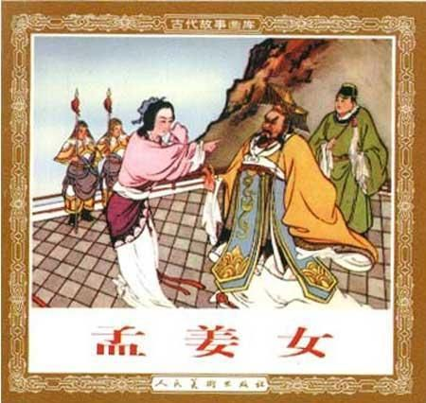
民间传说的界定与分类
4.2 民间传说的特征
4.2.1 可信性的内容
民间传说的内容所涉及的一些人物、事件、地点、时间，一般是特指的、相对固定的，讲述时不能随意遗漏或替代，这决定了民间传说的叙事内容具有可信性。
简答
第四章
民间传说
民间传说的特征
判断
民间传说的价值及其研究

Slide 121
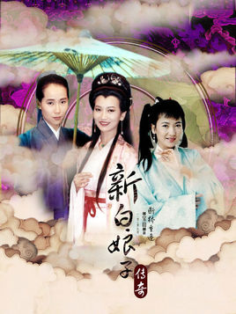
4.2 民间传说的特征
民间传说的界定与分类
简答
第四章
民间传说
民间传说的特征
判断
民间传说的价值及其研究
4.2.2 传奇性的情节
传奇性是民间传说生命力之所在。
如《白蛇传》
Notes:
《白蛇传》为例：白娘子和小青从峨眉山下凡到杭州，清明节游西湖遇雨，许仙与白娘子同舟相识，二人在镇江开药店谋生。许仙到金山寺烧香，法海和尚说他的娘子是蛇精，并教以
识别之法。端午节白娘子经不住许仙劝酒，不得已现出白蛇原形，吓死许仙。白娘子盗来灵芝草，救活许仙。几天后许仙又被法海骗进金山寺，无奈之下，白娘子使用法术水漫金山寺，逼迫法海放回许仙。然而时隔不久夫妻和美的生活又遭法海破坏，白娘子被永镇雷峰塔下。代表邪恶势力的法海由于屡做坏事，被罚进蟹壳，小青经过不断修炼，利用自己的法术神力，毁掉雷峰塔，救出白娘子。

Slide 122
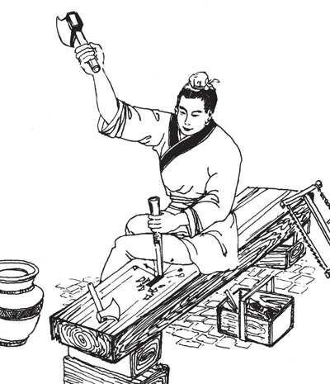
4.2 民间传说的特征
民间传说的界定与分类
简答
第四章
民间传说
民间传说的特征
判断
民间传说的价值及其研究
4.2.3 箭垛式的人物形象
所谓箭垛式是指民众把一些同类情节集中安置在某一人物身上的现象。
民间传说在塑造人物形象时，往往将人物最具代表性的某种性格进行集中描述，使这一性格在传说人物身上得到强化，逐渐定型下来，形成一个具有极强凝聚力和包容性的箭垛式的人物形象。
例如：如鲁班
Notes:
鲁班是我国春秋末期鲁国的一个著名工匠，又叫公输般。《墨子》记述他会造云梯、造木鸢。到汉代乐府《艳歌行》古词中，首次记录了鲁班参与重大建筑活动，，《述异记》中鲁班已有刻木为鹤，所刻之鹤有从这山飞到那山的本领，鲁班的手工技艺开始被传奇化。到唐朝鲁班已经变成了类型化的形象，他的性格特征聚焦为精湛无比的建筑艺术。唐代段成式《酉
阳杂俎》中说：“今人每睹栋宇巧丽，必强谓鲁班奇功也。至两都寺中，亦往往托为鲁班所造，其不稽古如此。”段氏的记录说明鲁班已脱离了公输般的原型，演化成一个箭垛式的人物，于是各地民众纷纷把本地的奇伟建筑说成是鲁班的创造。如河北赵县的赵州桥、河南开封的铁塔、北京的紫禁城、广西桂林的花桥等建筑物的建造，传说都与鲁班有关，这些不同地区的鲁班传说从不同的侧面集中突出鲁班技艺高超。

Slide 123
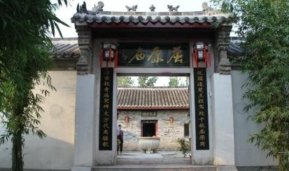
4.2 民间传说的特征
民间传说的界定与分类
简答
第四章
民间传说
民间传说的特征
判断
民间传说的价值及其研究
4.2.4 相对固定的传承范围
民间传说围绕一定的客观实在物来讲述，它的艺术构思也依凭于客观实在物，这就决定了民间传说的传播总是围绕客观实在物这个特定的中心进行，因此民间传说的传承范围是相对固定的，从而构成了一个个大大小小的民间传说圈。
Notes:
如屈原的传说在湖北、湖南较为流行，在屈原的家乡各种归讲述屈原传说往往与当地风物相关联，箱屈原小时候读书的读书洞，屈原照面时留下的照面井，屈原击鼓抗秦救楚的屈原岗、描鼓台，屈原为救百姓使巨石出米的米仓口，屈原忧国落泪入丘得玉米的玉米丘，屈原显灵救百姓的屈原庙等，这些与屈原有关的风物不仅加重了民间传说的可信性，而且使屈原的传说构成了一个以湖北种归为中心，分布于楚文化圈的传说圈

Slide 124
随堂演练
1、民间传说的特征有【 】
A．可信性的内容
B．传奇性的情节
C．箭垛式人物形象
D．意境优美生动
E．相对固定的传承范围

Slide 125
随堂演练
1、民间传说的特征有【 ABCE 】
A．可信性的内容
B．传奇性的情节
C．箭垛式人物形象
D．意境优美生动
E．相对固定的传承范围

Slide 126
随堂演练
民间传说中提及的事物往往是虚构的 （ ）

Slide 127
随堂演练
民间传说中提及的事物往往是虚构的 （×）客观存在

Slide 128
4.2.5 民间传说与神话、民间故事的关系
民间传说的界定与分类
第四章
民间传说
民间传说的特征
选择
论述
民间传说的价值及其研究
1. 民间传说与神话的关系
联系：属于同一种文学体式
产生的历史时期比较接近，它们的历史关系十分密切，在远古时期传说和神话很难截然分开，甚至有一部分古史传说渗透了浓厚的神话色彩，或者是从神话演变过来的。

Slide 129
4.2.5 民间传说与神话、民间故事的关系
民间传说的界定与分类
第四章
民间传说
民间传说的特征
选择
论述
民间传说的价值及其研究
1. 民间传说与神话的关系
差异：
（1）民间传说和神话的主人公身份和属性不同。
民间传说的主人公是基于历史上存在过的真人，事情是大体真实的；
而神话里的主人公则是各种动植物人格化、各种社会力量神格化的结果，是具有超人和超自然力量的神。

Slide 130
4.2.5 民间传说与神话、民间故事的关系
民间传说的界定与分类
第四章
民间传说
民间传说的特征
选择
论述
民间传说的价值及其研究
1. 民间传说与神话的关系
差异：
（1）民间传说和神话的主人公身份和属性不同。
（2）民间传说和神话所反映的社会现象和创作的思维机制不同。
传说是以自觉或比较自觉的思维方式，讲述某一历史时代的具体人物或事件，有时代和地点的约束性。
神话则是以一种不自觉的艺术思维方式把自然界和社会生活人格化、神灵化，从而曲折地反映人类史前时代的人与自然界的种种关系，具有全人类、全部族性。
Notes:
《孟姜女》千里寻夫，哭倒长城，既是民众对夫妻爱情矢志不移的颂扬，又是对统治阶级暴政的控诉。

Slide 131
4.2.5 民间传说与神话、民间故事的关系
民间传说的界定与分类
第四章
民间传说
民间传说的特征
选择
论述
民间传说的价值及其研究
1. 民间传说与神话的关系
差异：
（1）民间传说和神话的主人公身份和属性不同。
（2）民间传说和神话所反映的社会现象和创作的思维机制不同。
（3）民间传说与神话的功能不同。
传说是由集体创造、流传的，它所描述的是特殊历史时期的人物、事件及各种风物，具有鲜明的地方性、民族性，其内容具有一定的教育和娱乐作用；
神话的产生与原始信仰关系密切，是祭祀人员在特定的场合和时间里宣讲的，在远古时代的现实生活中能够发挥类似于法律那样切实有效的作用，具有神圣性和权威性。
Notes:
《孟姜女》千里寻夫，哭倒长城，既是民众对夫妻爱情矢志不移的颂扬，又是对统治阶级暴政的控诉。

Slide 132
第一节 民间传说的界定与分类
第四章
民间传说
第二节 民间传说的特征
第三节 民间传说的价值及其研究

Slide 133
4.3.1 民间传说的价值
简答
民间传说的界定与分类
第四章
民间传说
民间传说的特征
民间传说的价值及其研究
1. 民间传说具有重要的历史价值。
以客观实在物为中心构建的民间传说，寄寓着民众对各类历史人物或事件的评价，是他们历史观点、历史情感的重要载体，因此人们常将民间传说称为“口传的历史”。
2. 民间传说具有较强的实用功能。
作为民众生活文化重要组成部分的民间传说，不仅以它特有的方式保存民众的历史，而且在大力发展旅游事业的今天，民间传说仍然能够发挥重要的作用。
3. 民间传说有利于我们深刻理解乡土文化和民族精神。
具有浓郁地方特色的民间传说在叙述人物、刻画景物、解释风俗时，讲述者的语言常常是自豪而亲切的；尽管传说质朴纯真、充满着乡土气息，但是这些极富韵味的方言土语却将沉寂的山水描绘得灵光四射，使民众从传说的字里行间中自然升腾出热爱故园的乡土情结。

Slide 134
民间传说的界定与分类
4.3.2 民间传说的研究
第四章
民间传说
民间传说的特征
选择
民间传说的价值及其研究
在我国民间传说中还有一种较为独特的种类——“仙话“。这种以叙述神仙活动为中心内容的传说，早在春秋战国时期就已经出现。
传说学是中国民间文艺学的一门重要分支学科，是“五四”以来，特别是20世纪80年代以来民间文学工作者开拓的新的研究领域。
中山大学的《民俗周刊》编发过“传说专号”
Notes:
田螺姑娘

Slide 135
第一节 民间故事的界定与分类
第五章
民间故事
第二节 民间故事的特征
第三节 民间故事的价值及其研究

Slide 136
民间故事的界定与分类
5.1 民间故事的界定与分类
5.1.1 民间故事的界定
第五章
民间故事
民间故事的特征
民间故事的价值及其研究
1、民间故事的含义
名词解释
定义：是广大民众创作并传承的反映人类社会生活以及民众理想愿望的口头文学作品。
英文：Folk tale
俗称：“讲瞎话”“讲古”“讲经”“说白话”“摆龙门阵”。
民间故事具有世界性的特点，有人的地方就有故事。
选择
Notes:
1.人类社会生活：《田螺姑娘》，反应古代男耕女织的生活 2、民众理想愿望：幸福生活的向往
3、摆龙门阵就三五人相聚或两人一起同行、玩耍、做活时均可讲故事、聊天聊天、闲谈、神吹、侃大山的文化活动，还有东北人的唠嗑，生活在巴蜀地区的人们却另有一种说法，称之为：摆龙门阵或院坝龙门阵。

Slide 137
民间故事的界定与分类
5.1 民间故事的界定与分类
5.1.2 民间故事的分类方法
第五章
民间故事
民间故事的特征
民间故事的价值及其研究
1. 民间故事的分类
影响最大：“AT分类法“
定义：是由芬兰学者阿尔奈提出，后经美国学者汤普森所完善的一种编制故事类型索引的方法。国际上将这种方法称为”阿尔奈——汤普森体系“，简称”AT分类法“。即按相对有限的情节类型，将故事进行分类编目的一种分类方法。
由阿尔奈编撰，经汤普森增订的，已经成为检索世界民间故事的通用工具书的是《民间故事类型索引》
名词解释
选择

Slide 138
民间故事的界定与分类
5.1 民间故事的界定与分类
5.1.2 民间故事的分类方法
第五章
民间故事
民间故事的特征
民间故事的价值及其研究
1. 民间故事的分类
选择
”AT分类法“将故事划分为五大类，共有2500 个故事类型。
（1）动物故事（1号——299号）
（2）普通民间故事（300号——1199号）
（3）笑话（1200号——1999号）
（4）程式故事（2000号——2399号）
（5）未分类的故事（2400号——2499号）
Notes:
3、笑话：有这样一则民间故事：一对夫妇晚年得子，十分高兴，把儿子视为掌上明珠，捧在手上怕飞了，含在嘴里怕化了。儿子长大以后，什么事都不让他干，连基本的生活也不能自理。一天，夫妇俩要出远门，怕儿子饿了，于是想了一个办法，烙了一张大饼，套在儿子的颈上，告诉他想吃时就咬一口。但是，等他们回到家里，儿子还是被饿死了。原来，他只知道吃颈前面的饼，不知道把后面的饼转过来吃。
4、程式故事：表达和某个主题有关的：与死亡有关的连环故事（2021-2024）与吃有关的连环故事（2025-2028）与其他事情有关的连环故事（2029-2075）

Slide 139
5.1.3 民间故事类别
民间故事的界定与分类
第五章
民间故事
民间故事的特征
民间故事的价值及其研究
目前，我国民间文艺学界比较通用的一种简要的分类方法是将故事分为四大门类：
幻想故事
生活故事
民间笑话
民间寓言
选择

Slide 140
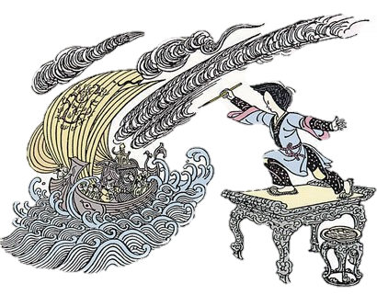
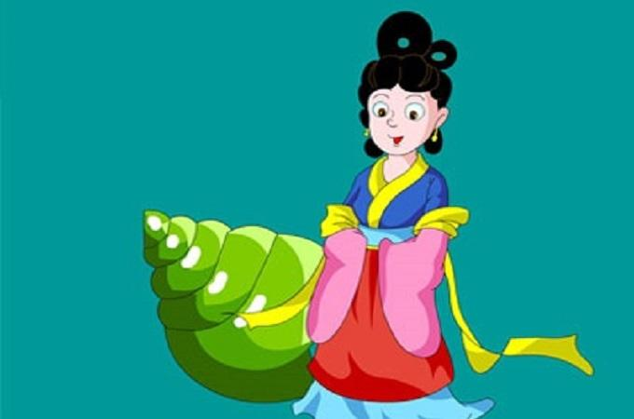
5.1.3 民间故事类别
民间故事的界定与分类
第五章
民间故事
民间故事的特征
民间故事的价值及其研究
1.幻想故事
在我国的民间故事中，幻想故事占了一半：
① 魔法故事（田螺姑娘）
典型形象：老虎妈子、猴精、画中女、田螺姑娘、龙公主、狐狸媳妇、蛇郎、
蛤蟆儿子、枣核
② 宝物故事（神笔马良）
③ 动物故事（猴子捞月）

Slide 141
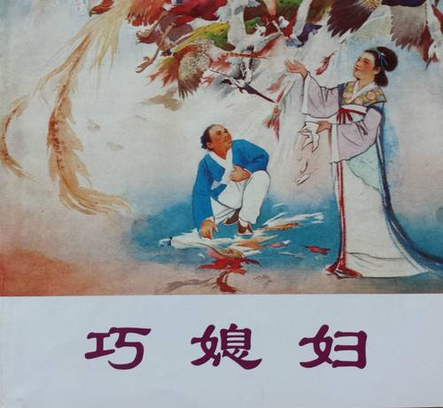
5.1.3 民间故事类别
民间故事的界定与分类
第五章
民间故事
民间故事的特征
2. 生活故事
民间故事的价值及其研究
又称“世俗故事“或”写实故事“。
以民众的日常生活为题材，以现实中的人物为主角而展开的叙事，是对民间观念与意识及社会底层生活的一种形象化叙述。
现实性较强，但仍带有一定的想象与虚构。

Slide 142
5.1.3 民间故事类别
民间故事的界定与分类
第五章
民间故事
民间故事的特征
民间故事的价值及其研究
我国流传较广、艺术上较为成熟的生活故事种类：
选择
①交友道德与家庭伦理故事 例：《路遥知马力》《丑媳妇》
②奇巧婚姻故事 （有情人终成眷属） 例：《月老配婚》、《姐妹易嫁》。
③长工斗地主及民斗官的故事 例：《刻薄财主》
④巧女故事 例：汉族《巧媳妇》、回族《聪明的媳妇》、白族《巧女》
⑤呆婿故事 例：《傻姑爷挨揍》
⑥机智人物故事 例：维吾尔族-阿凡提，汉族-徐文长、谎张三、韩老大

Slide 143

5.1.3 民间故事类别
民间故事的界定与分类
第五章
民间故事
民间故事的特征
3. 民间笑话
民间故事的价值及其研究
是一种将嘲讽与训诫蕴涵于谈笑娱乐之中的短小故事。
通过辛辣的讽刺和机趣的调侃，一针见血地揭示生活中存在的各种矛盾现象，凸显出民众的智慧和才干，具有强烈的喜剧、幽默意味。
我国民间笑话的主要类型：
①揭露与嘲讽笑话
例：《五大天地》、《太太属牛》、《有天无日》、《没有人味》、《一文不值》、《烂盘盒》等。
②讽刺与幽默笑话。
例：《兄弟共靴》、《吃酒席》
Notes:
1、《太太属牛》：有位衙门的官长过生日。他属下的官员听说他属鼠，便凑了一 些黄金，铸成一只老鼠送给他做寿礼。
这位官长一见，高兴地说：“你们知道吗？我家太大的生日也在眼前了，我太太是属牛的。”
2、如《兄弟共靴》笑话，说的是兄弟二人合买一双靴子，哥哥每天穿着，弟弟穿不着。弟弟不甘心，便等哥哥睡觉后穿起靴子在夜里跑跳，跑得很累，不久把靴子也跑坏了。哥哥对弟弟说：“咱们再合买一双新的吧！”弟弟连连摆手说：“不买了，不买了，合买靴子太累人，晚上耽误我睡觉。”这个笑话虽荒谬可笑，却将生活中人们合作共事时所产生的纠葛与搞狭心理予以揭示与讥讽，可谓入木三分。讽刺与幽默笑话也有讽刺的锋芒，

Slide 144
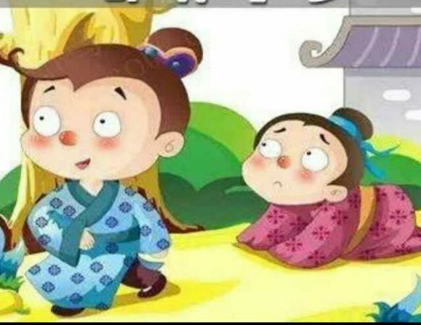
5.1.3 民间故事类别
民间故事的界定与分类
第五章
民间故事
民间故事的特征
4. 民间寓言
民间故事的价值及其研究
是由民众集体创作并流传的带有明显教训寓意、富有哲理、短小精悍的口头故事，是社会智慧、经验和知识的结晶。
例：《揠苗助长》、《邯郸学步》、《庖丁解牛》、《守株待兔》、《自相矛盾》、《买椟还珠》、《郑人买履》、《攘鸡》等。
Notes:
《邯郸学步》故事讲的是，战国时期，一个燕国人听说赵国邯郸人走姿很漂亮，便来到邯郸学习邯郸人走路。未得其能，又忘记自己的走姿，最后爬着回到了燕国

Slide 145
随堂演练
“AT分类法“将故事划分为哪几大类【 】
A.动物故事
B.普遍民间故事
C.笑话
D.程式故事
E.未分类的故事

Slide 146
随堂演练
“AT分类法“将故事划分为哪几大类【 ABCDE】
A.动物故事
B.普遍民间故事
C.笑话
D.程式故事
E.未分类的故事

Slide 147
随堂演练
按照在民间文艺学中使用的民间故事定义，民间故事包括【 】
A.幻想故事
B.动物故事
C.民间笑话
D.民间寓言
E.生活故事

Slide 148
随堂演练
按照在民间文艺学中使用的民间故事定义，民间故事包括【ACDE】
A.幻想故事
B.动物故事
C.民间笑话
D.民间寓言
E.生活故事

Slide 149
随堂演练
按照我国民间文艺学界通用的分类方法，下列属于民间笑话的是【】
A.《五大天地》
B.《田螺姑娘》
C.《有天无日》
D.《没有人味》
E.《太太属牛》

Slide 150
随堂演练
按照我国民间文艺学界通用的分类方法，下列属于民间笑话的是【ACDE】
A.《五大天地》
B.《田螺姑娘》
C.《有天无日》
D.《没有人味》
E.《太太属牛》

Slide 151
第一节 民间故事的界定与分类
第五章
民间故事
第二节 民间故事的特征
第三节 民间故事的价值及其研究

Slide 152
民间故事的界定与分类
第五章
民间故事
民间故事的特征
5.2 民间故事的特征
简答
民间故事的价值及其研究
（1）内容特征
（2）艺术特征
（3）传承特征

Slide 153
民间故事的界定与分类
第五章
民间故事
民间故事的特征
5.2.1 内容特征
民间故事的价值及其研究
民间故事主要借助幻想来构建内容与情节，幻想是民间故事内容的重要特征。
民间故事在反映生活的本质时，追求“神似”而非“形似”，内容具有广泛的概括性与象征性。
Notes:
1、猎人海力得到一颗宝石，含在嘴里就能听懂鸟兽的语言。但若泄露鸟兽传达的秘密消！他将受到天神的惩罚而变成石头。然而，当他听到鸟兽议论将有山洪暴发时，是宁肯牺牲自己，毅然地通知人们转移，最终自己变成了石头。这类故事在表人类不惜一切代价也要解开自然界的奥秘，以趋利避害并对其加以利用的同又几乎都设置有因泄露天机而遭受到惩罚的程式化情节，这从一个侧面表现人类对自然的奥秘所持有的神秘与崇拜的观念意识。
3、某富人为儿子算命得知，其子须塞一有福女子为妻才能保住家业。一贫贱人家的女子因此而被娶。婚后丈夫嫌妻子出身卑贱而将其休弃。贫女骑马离家，她信马由蟹地来到一户穷苦人家，家中只有母子二人，贫女嫁给了这家的小伙子。她拿出带来的银子让丈夫去买粮米，穷小伙子从未见过银子，不识银子为何物，说他平时打柴的地方有很多这东西。贫女在丈夫的指点下，找到很多银子，从此过上了富裕的生活。贫女的前夫家业破败后沦为乞丐，恰好到贫女家乞讨，由于运气不好，几次都未得到食物。贫女认出这个倒运的乞丐正是她的前夫，就在施舍他的食物中暗藏了金银。不料夫阴差阳错，又与到手的财富失之交臂。最后，前夫了解了事情的真相，羞愧地自尽而死

Slide 154
民间故事的界定与分类
第五章
民间故事
民间故事的特征
5.2.1 内容特征
民间故事的价值及其研究
按故事的发展脉络来看，民间故事的内容具有以下特征：
① 在人类社会早期形成并传承下来的故事，内容多表现人与自然的关系。
例：蒙古族故事《猎人海力布》
② 进入阶级社会后，在古老的故事继续流传的同时，产生了大量的表现阶级社会矛盾冲突的故事。
例：狼外婆的故事
③ 大量故事直接取材于人们的日常生活，以一种立足于现实生活基础上的幻想和虚构，对纷纭繁复的世间生活、人生百态，进行了全景式勾描。
例：《张郎休妻》
Notes:
1、猎人海力得到一颗宝石，含在嘴里就能听懂鸟兽的语言。但若泄露鸟兽传达的秘密消！他将受到天神的惩罚而变成石头。然而，当他听到鸟兽议论将有山洪暴发时，是宁肯牺牲自己，毅然地通知人们转移，最终自己变成了石头。这类故事在表人类不惜一切代价也要解开自然界的奥秘，以趋利避害并对其加以利用的同又几乎都设置有因泄露天机而遭受到惩罚的程式化情节，这从一个侧面表现人类对自然的奥秘所持有的神秘与崇拜的观念意识。
3、某富人为儿子算命得知，其子须塞一有福女子为妻才能保住家业。一贫贱人家的女子因此而被娶。婚后丈夫嫌妻子出身卑贱而将其休弃。贫女骑马离家，她信马由蟹地来到一户穷苦人家，家中只有母子二人，贫女嫁给了这家的小伙子。她拿出带来的银子让丈夫去买粮米，穷小伙子从未见过银子，不识银子为何物，说他平时打柴的地方有很多这东西。贫女在丈夫的指点下，找到很多银子，从此过上了富裕的生活。贫女的前夫家业破败后沦为乞丐，恰好到贫女家乞讨，由于运气不好，几次都未得到食物。贫女认出这个倒运的乞丐正是她的前夫，就在施舍他的食物中暗藏了金银。不料夫阴差阳错，又与到手的财富失之交臂。最后，前夫了解了事情的真相，羞愧地自尽而死

Slide 155
民间故事的界定与分类
第五章
民间故事
民间故事的特征
民间故事的价值及其研究
5.2.2 艺术特征
民间故事的艺术特征十分突出 ，这主要因为故事的叙事多是按照一定的模式建构的。
民间故事的艺术特征的表现：
（1）主人公多是泛指的，故事的时间、地点也多是模糊含混的。
很久以前，张三李四
（2）人物设置与情节结构具有程式化特点。
“三段式”结构：三道难题、三次历险等。
（3）情节构思具有类同性特点，形象塑造多体现“二元对立”的美学原则。
二元对立：正反对比强烈，善与恶、忠与奸、勤劳与懒惰等。

Slide 156
民间故事的界定与分类
5.2.3 传承特征
第五章
民间故事
民间故事的特征
民间故事的价值及其研究
民间故事传承的规律和特点：
（1）故事传承的时间与场所：民间自发，不固定。
（2）故事传承的线路：家族传承与社会传承。
（3）有民间故事传承人。
①能讲述较多故事。能讲50则以上故事的讲述人，基本可称为讲述家。
②讲述活动有较大影响。有一定知名度，讲述活动得到听众的普遍认同和喜爱。
③较高的讲述技巧，独特的风格与创造才能。故事的加工处理
④有自己的传承线路。
能讲一千余则故事，蜚声辽河两岸的辽宁籍民间故事传承人是谭振山。
简答
选
判

Slide 157
4.2.5 民间传说与神话、民间故事的关系
民间传说的界定与分类
第四章
民间传说
民间传说的特征
选择
论述
民间传说的价值及其研究
2. 民间传说与故事之间的关系
联系：民间传说作为散文体口头叙事文学的一种，自然离不开讲故事，从这一点来讲，有时传说与故事很难分开。民间传说与民间故事之间可以相互转化。
Notes:
民间故事：田螺姑娘

Slide 158
4.2.5 民间传说与神话、民间故事的关系
民间传说的界定与分类
第四章
民间传说
民间传说的特征
选择
论述
民间传说的价值及其研究
2. 民间传说与故事之间的关系
区别：
（1）真实性不同
民间传说中的人物、事件、地点都必须以历史上的实有人物、事件和地方风物作为叙述的真实背景，以此演化出生动、传奇的情节；
民间故事中的人物、事件、地点、时间、情节、母题等都是不确定的、泛指的，是虚构的产物。
Notes:
民间故事：田螺姑娘

Slide 159
4.2.5 民间传说与神话、民间故事的关系
民间传说的界定与分类
第四章
民间传说
民间传说的特征
选择
论述
民间传说的价值及其研究
2. 民间传说与故事之间的关系
区别：
（1）真实性不同
（2）结构安排不同
民间传说在结构安排上有较大的灵活性，情节的繁简取决于题材内容的需要；
民间故事的结构安排一般都有一定的程式和固定的组织方式，往往在同类故事中出现一些反复使用的传统母题和模式。
Notes:
民间故事：田螺姑娘

Slide 160
4.2.5 民间传说与神话、民间故事的关系
民间传说的界定与分类
第四章
民间传说
民间传说的特征
选择
论述
民间传说的价值及其研究
2. 民间传说与故事之间的关系
区别：
（1）真实性不同
（2）结构安排不同
（3）讲述方式不同
民间传说的传承没有特殊的表述方法，讲述者不受叙述形式的规定，讲述时围绕传说中心点可以发挥自己的创造力。
民间故事的传承中讲述者有一套固定的语言和顺序，受一定叙述形式的限制，基本上不准许有所改变。
Notes:
民间故事：田螺姑娘

Slide 161
随堂演练
1、(多选)民间传说与民间故事的区别在于 （）
A.民间传说总是围绕客观实在物进行叙事，民间故事无需围绕客观实在物构建故事
B.民间传说以人拟神，民间故事以神拟人
C.民间传说是时间艺术，民间故事是空间艺术
D.民间传说贵浅显，民间故事重机趣
E.民间传说的幻想和虚构是有限的，民间故事中可以张开幻想的翅膀虚构故事

Slide 162
随堂演练
1、(多选)民间传说与民间故事的区别在于 （AE）
A.民间传说总是围绕客观实在物进行叙事，民间故事无需围绕客观实在物构建故事
B.民间传说以人拟神，民间故事以神拟人
C.民间传说是时间艺术，民间故事是空间艺术
D.民间传说贵浅显，民间故事重机趣
E.民间传说的幻想和虚构是有限的，民间故事中可以张开幻想的翅膀虚构故事

Slide 163
随堂演练
在艺术上，民间故事的主人公多是（）
A．特指的
B．泛指的
C . 固定的
D．指定的

Slide 164
随堂演练
在艺术上，民间故事的主人公多是（B）
A．特指的
B．泛指的
C . 固定的
D．指定的

Slide 165
随堂演练
民间故事的传承活动没有固定的时间与场所。 【 】

Slide 166
随堂演练
民间故事的传承活动没有固定的时间与场所。 【 √ 】

Slide 167
第一节 民间故事的界定与分类
第五章
民间故事
第二节 民间故事的特征
第三节 民间故事的价值及其研究

Slide 168
5.3 民间故事的价值及其研究
民间故事的界定与分类
第五章
民间故事
民间故事的特征
5.3.1 民间故事的价值
论述
民间故事的价值及其研究
（1）文化价值（2）教育价值 （3）心理补偿价值
1. 文化价值
简答
民间故事作为民众心理结构的一种物化形态，真实地展示了特定历史阶段民众的生活风貌及心路历程。
民间故事独特地伴随着历史，越是古老的故事，越具有历史的黏着和多层的积累，经过不同时代的传承，往往打上不同历史时代的印记，因而具有特殊的文化史价值。古往今来，民间故事不仅随时记录和反映社会民众的思想愿望、历史评价、生活态度和审美倾向，而且成为广大民众生活的一个有机组成部分。

Slide 169
5.3.1 民间故事的价值
民间故事的界定与分类
论述
第五章
民间故事
民间故事的特征
2. 教育价值
民间故事的价值及其研究
简答
由于民间故事的内容切近民众的日常生活，形式又为人们所喜闻乐见，因而它自然成为民众进行自我教育最方便、最普及的口头教科书。
民间故事的教育价值体现于直接的与间接的两个层面。
① 直接的价值主要体现于各种知识的传授。间接的价值主要体现于对社会成员的习俗养成及道德规范的培养。
② 民间故事以其独有的艺术魅力，不但被成年人所喜爱，更是和孩子们结下了不解之缘。
Notes:
民间寓言：拔苗助长、邯郸学步、买椟还珠

Slide 170
5.3.1 民间故事的价值
民间故事的界定与分类
论述
第五章
民间故事
民间故事的特征
3. 心理补偿价值
民间故事的价值及其研究
简答
民间故事在讲述和听取的过程中，在人们的心理上可以形成一种审美的愉悦之感，对民众具有一种心理补偿的价值。
勤劳终获回报，有情终成眷属
民间故事对民众的心理补偿，所激起的主要不是官能享受的快感，而是进行生存斗争、进取的快乐。这种审美愉悦同我国劳动民众淳朴的道德相融合，具有积极的价值与作用。
Notes:
田螺姑娘

Slide 171
5.3.2 民间故事的研究（以了解为主）
民间故事的界定与分类
选择
第五章
民间故事
民间故事的特征
民间故事的价值及其研究
1. 国外
从世界范围来看，真正具有现代科学意义的民间故事研究始于19世纪初。1812年—1814年间，德国著名语言学家格林兄弟出版了他们搜集整理的《儿童与家庭故事集》（即《格林童话集》），接着，又出版了《德国的传说》、《德国的神话》等专集，在欧洲激起巨大反响。
2. 国内
中国的民间故事研究是从20世纪二三十年代开始的，这一时期的成果主要有赵景深、钟敬文等人有关民间故事尤其是童话研究的一系列论述和译述。
自20世纪90年代以来，中国民间文学三套集成之一的《中国故事集成》各省卷开始陆续出版，至目前已全部出齐。这一划时代的大型文献的出版，将会有力地推动我国的故事学研究，使其有突破性进展。
Notes:
田螺姑娘

Slide 172
